Slide 1

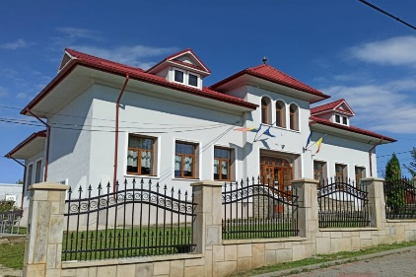
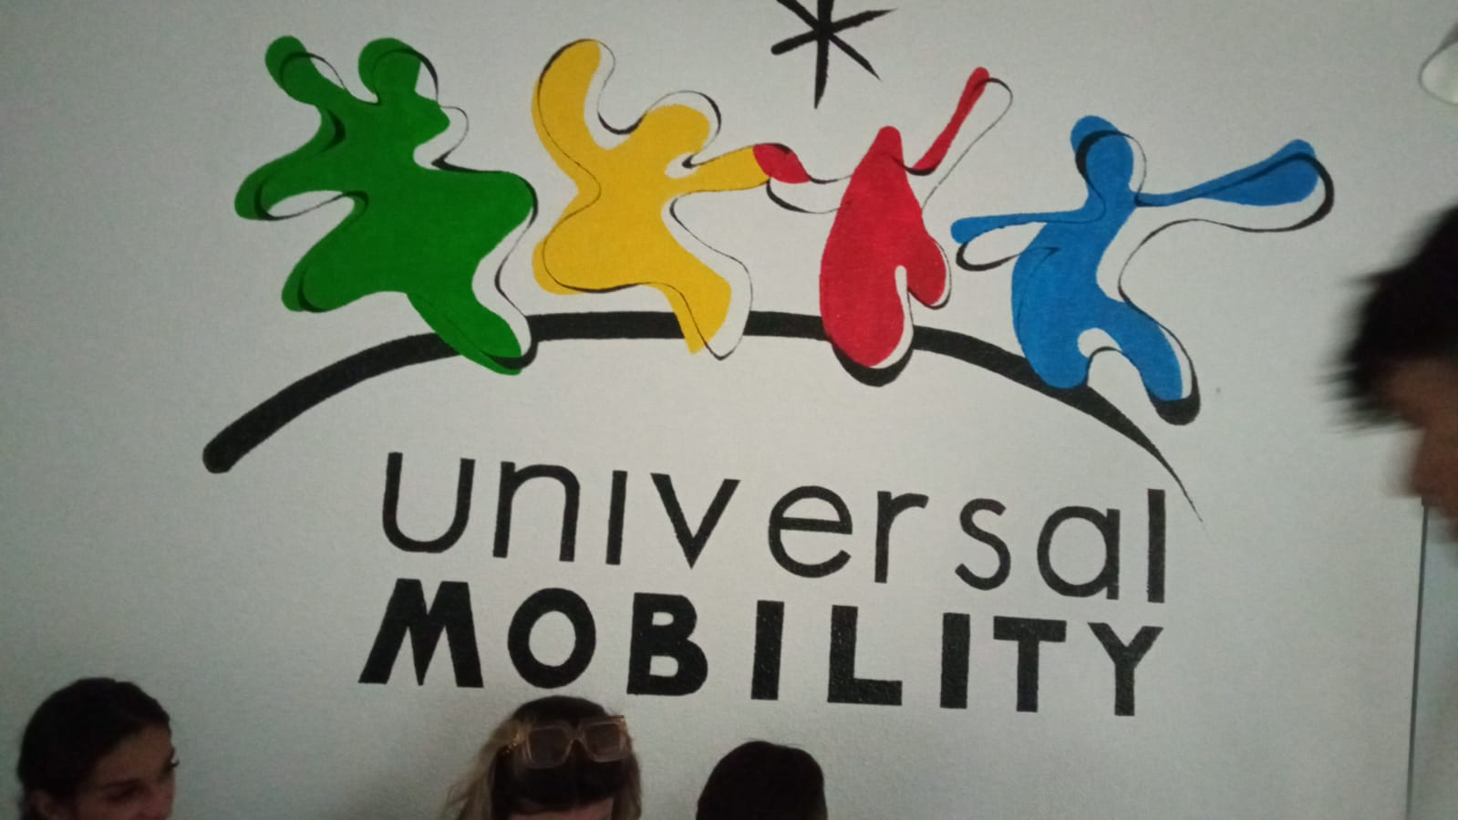
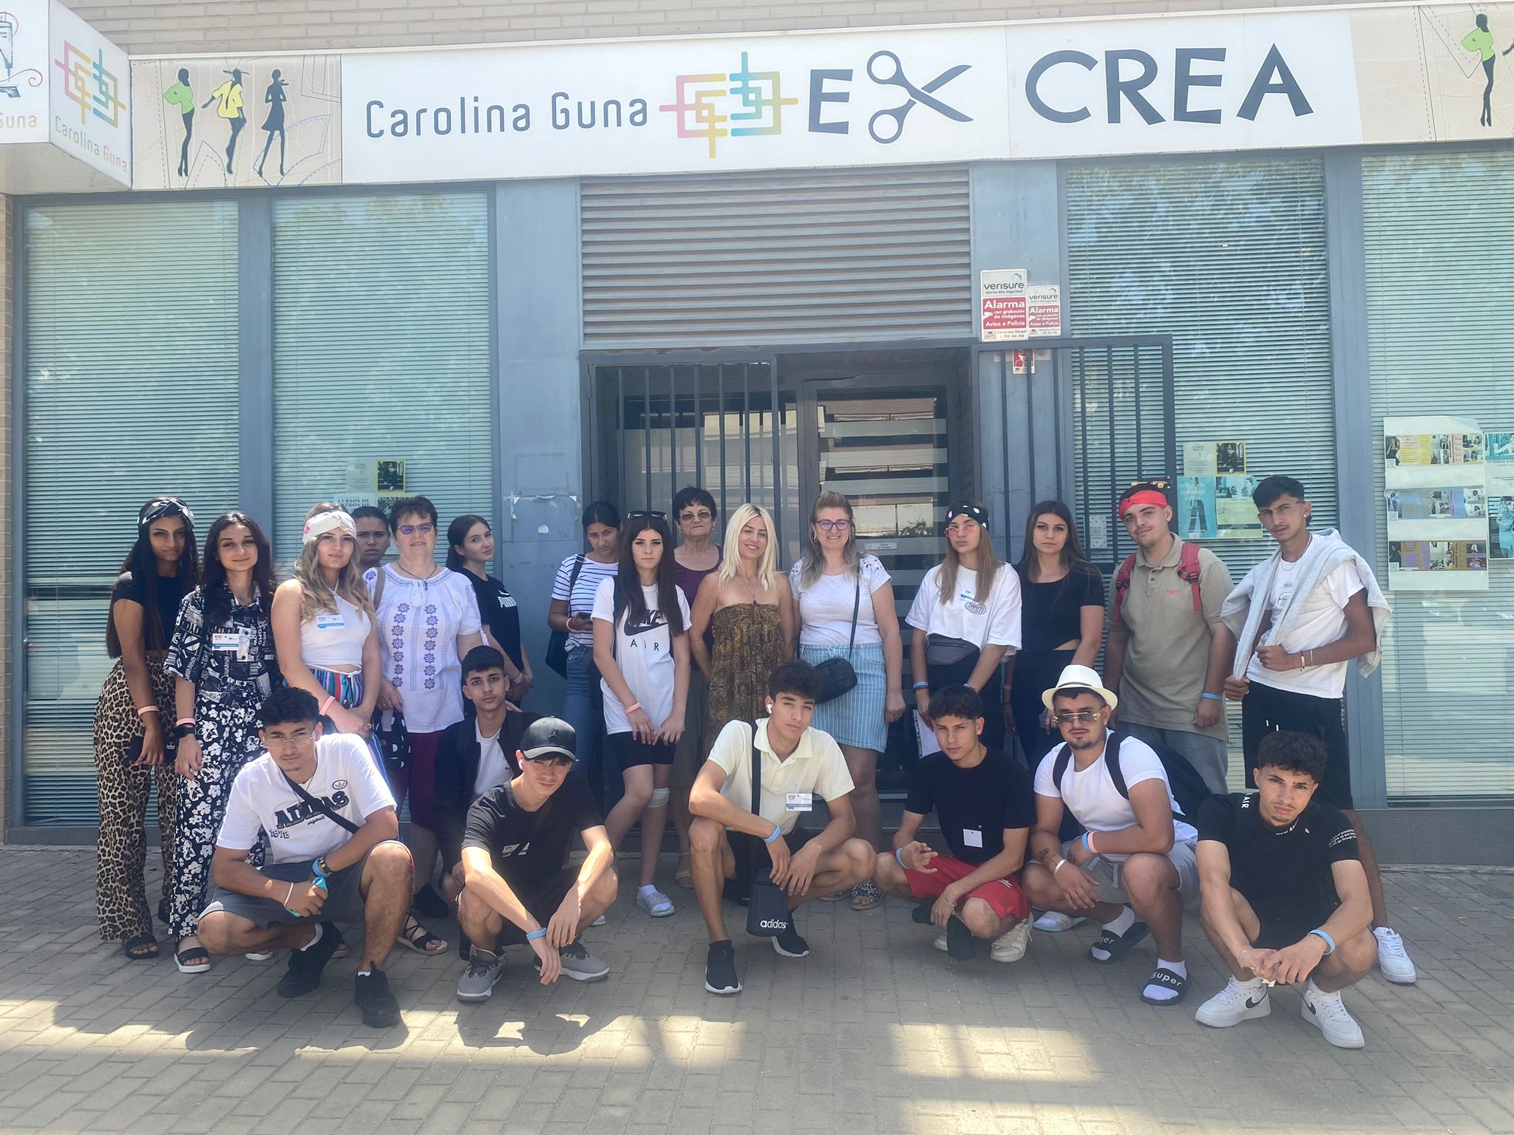
Diseminare erasmus plus
2023-1-RO01-KA121-VET-000128907, Apelul 2023-2024,
Fluxul de mobilitate granada –spania job shAdowing 07-13 iulie 2024 prof. filip ana

Slide 2
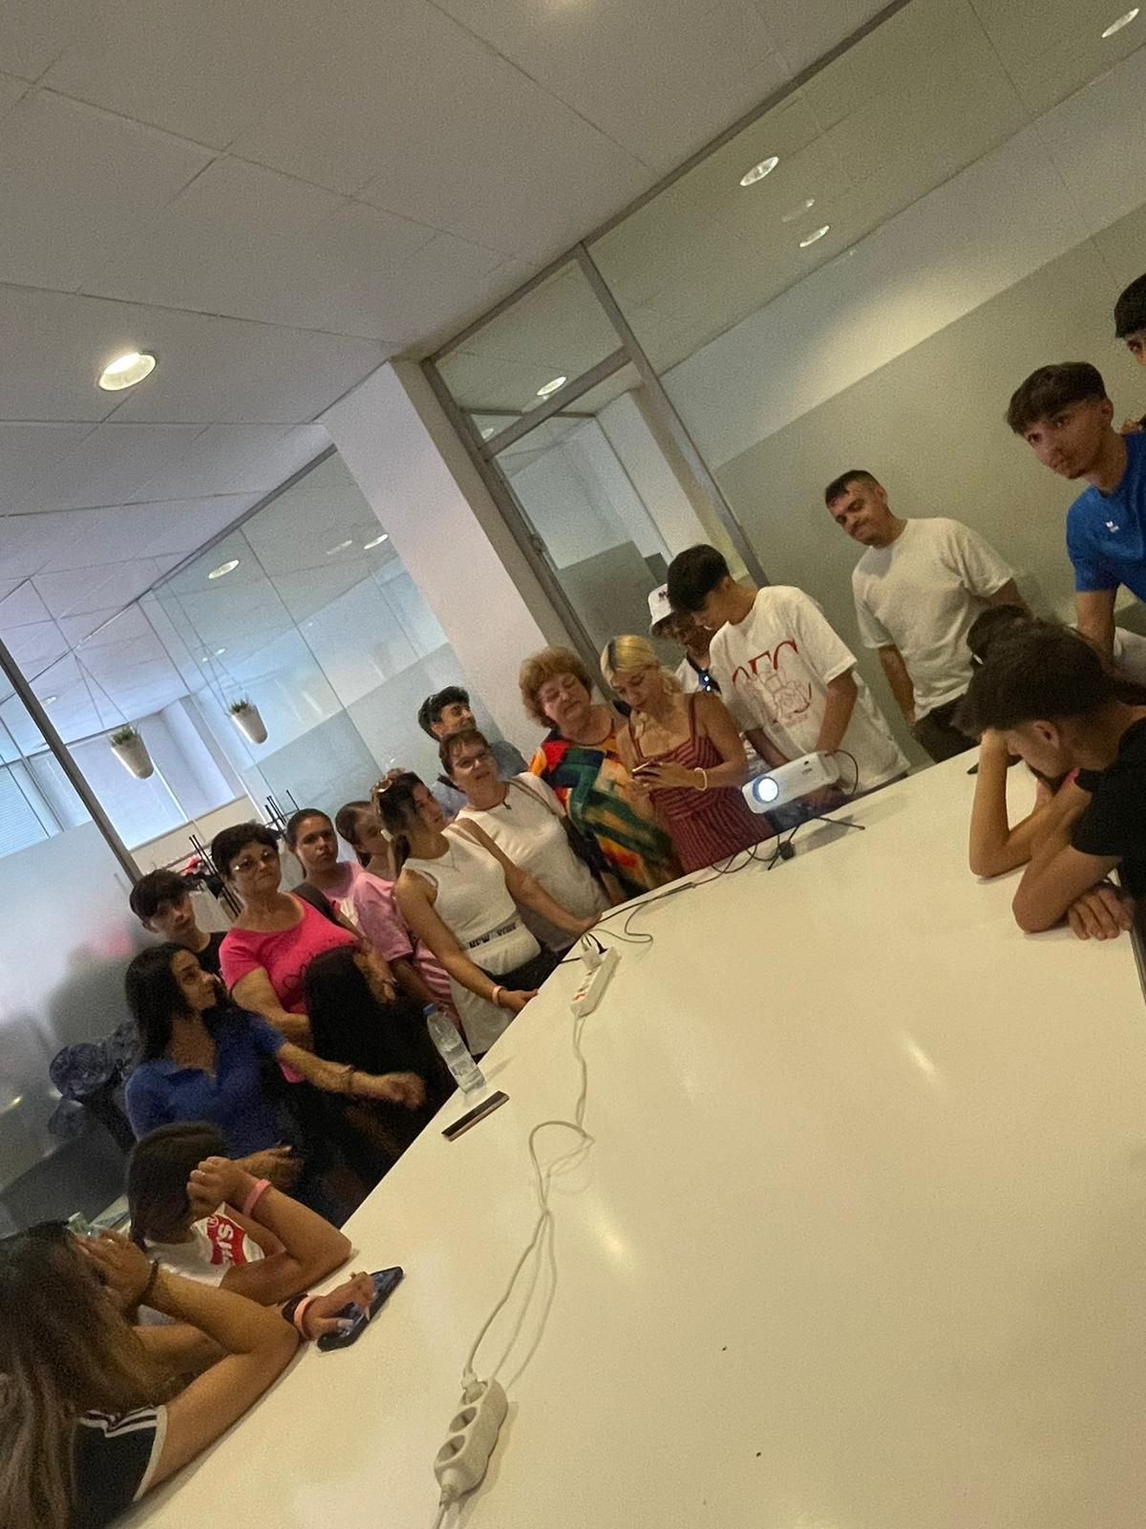
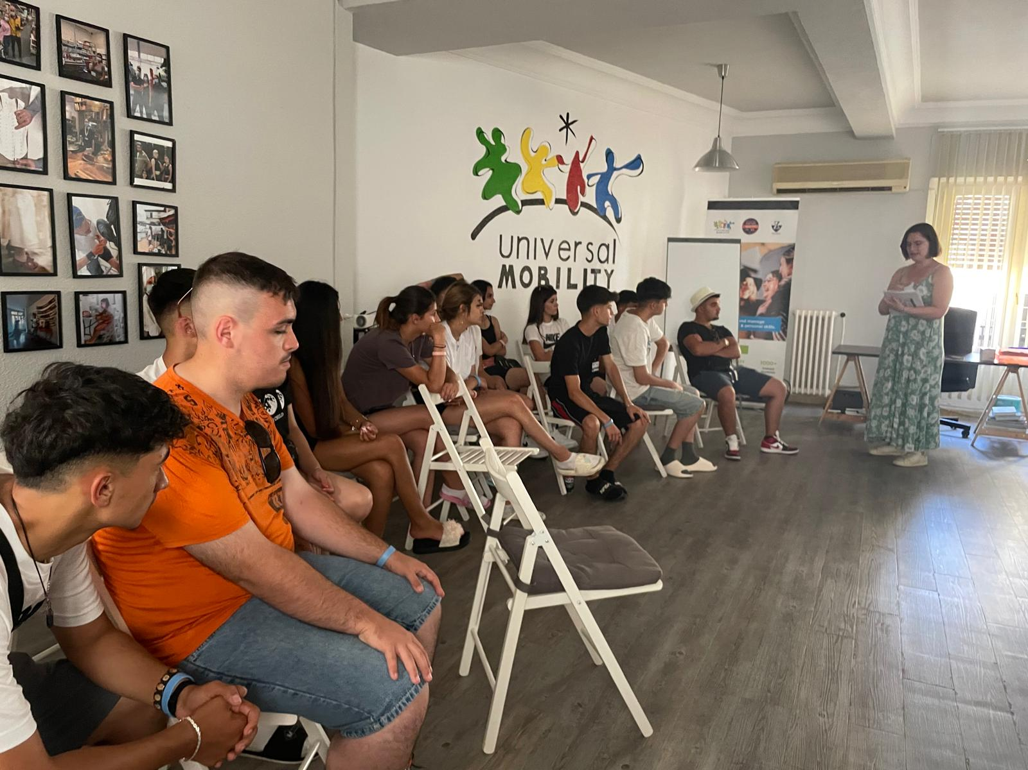
Participanți: 15 ELEVI -ix x ,
2 PROF. INSOȚITORI,
1PROF. Job shadowing
Prof. însoțitori Bursuc Anișoara
Macsim Lilieana

Slide 3
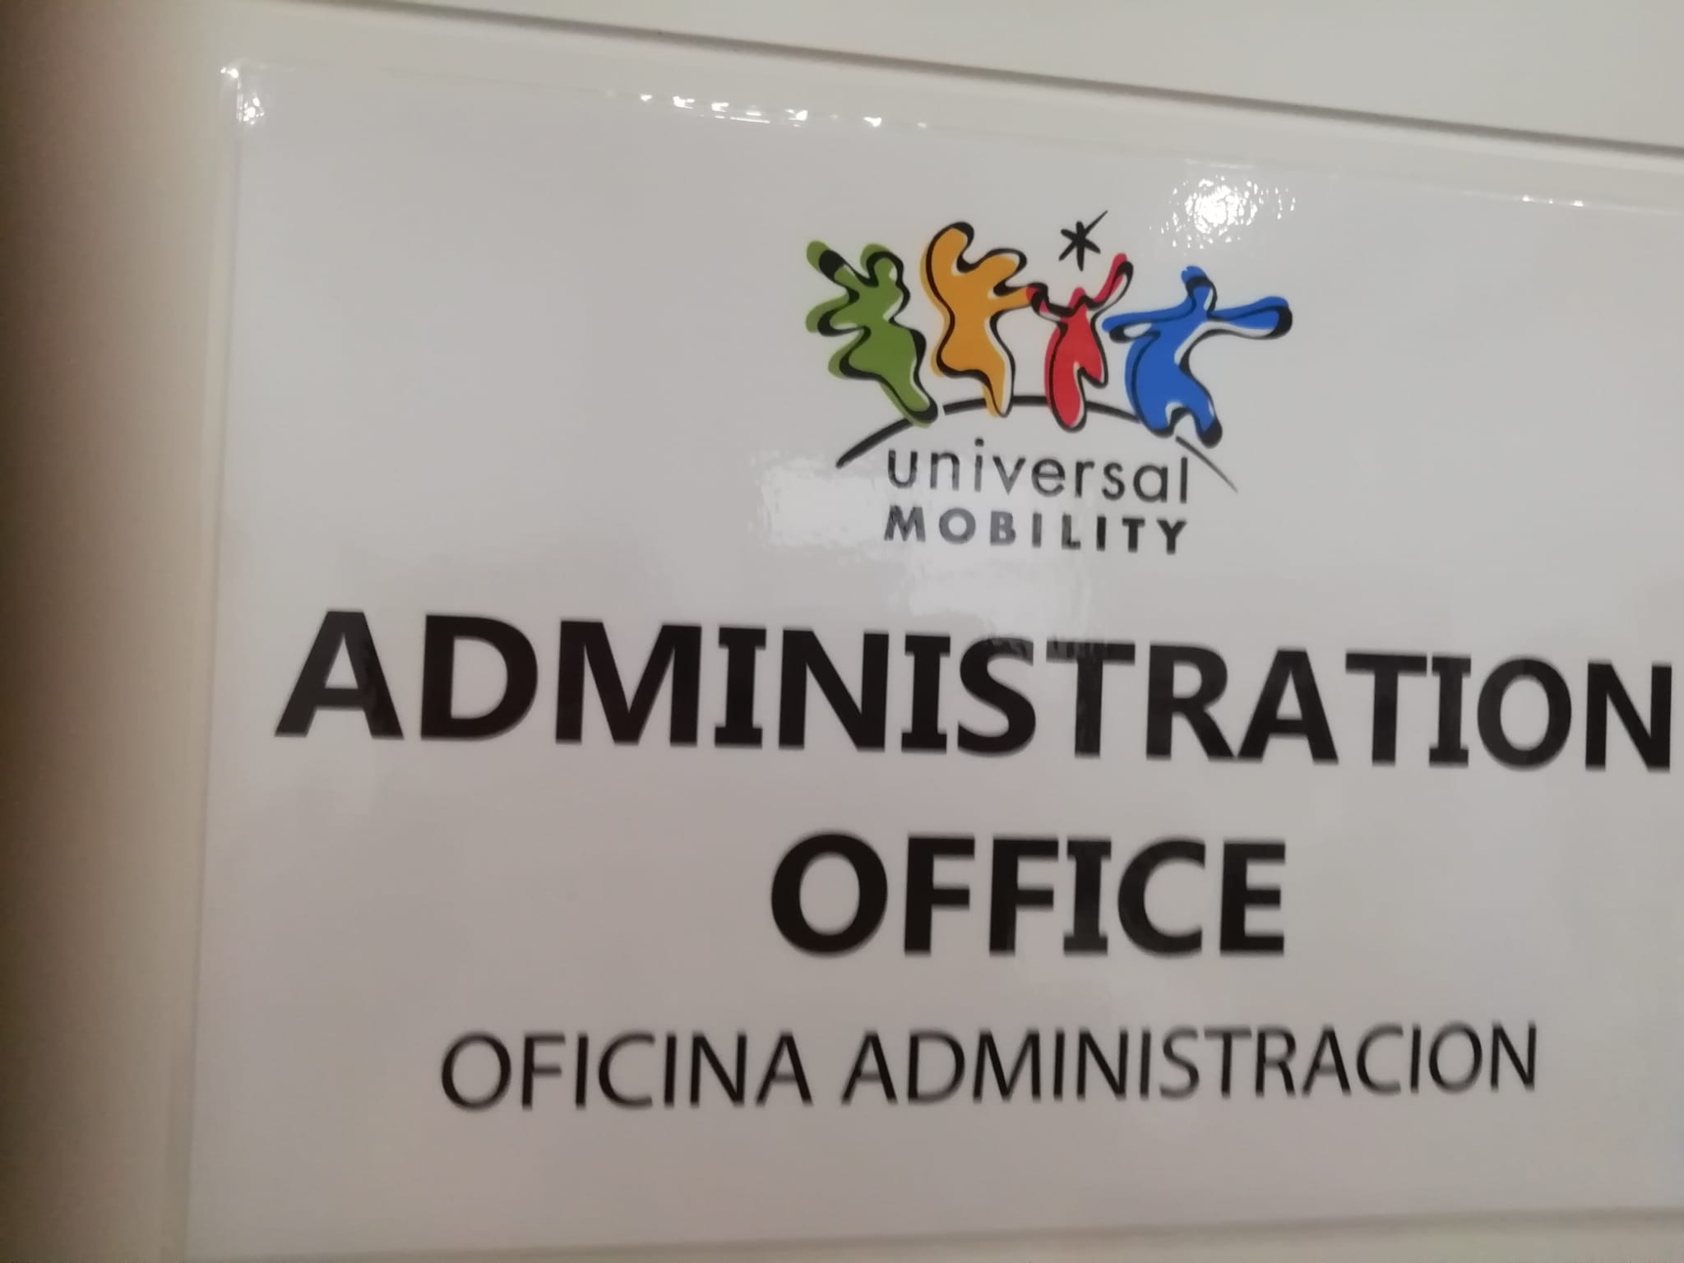
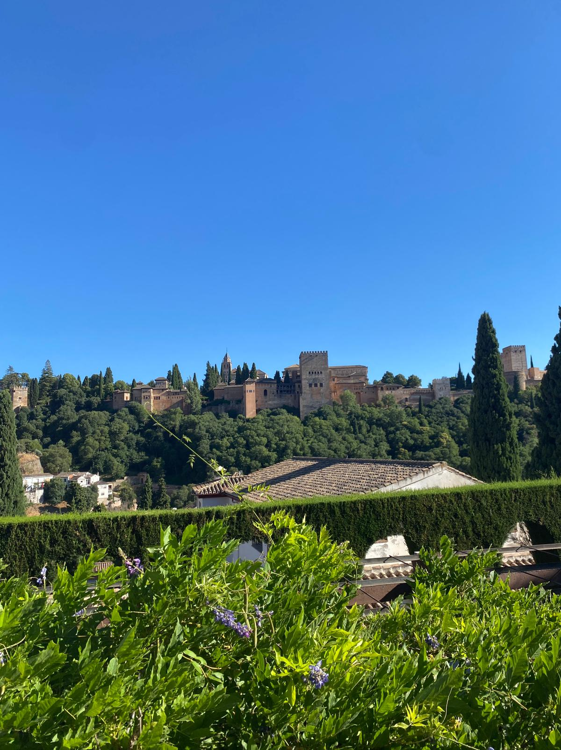
PROIECT DERULAT PRIN Universal MOBILITY

Slide 4
AGENT ECONOMIC:
Escuela de moda y patronaje Carolina Guna
E CREA GRANADA, Spania

Slide 5
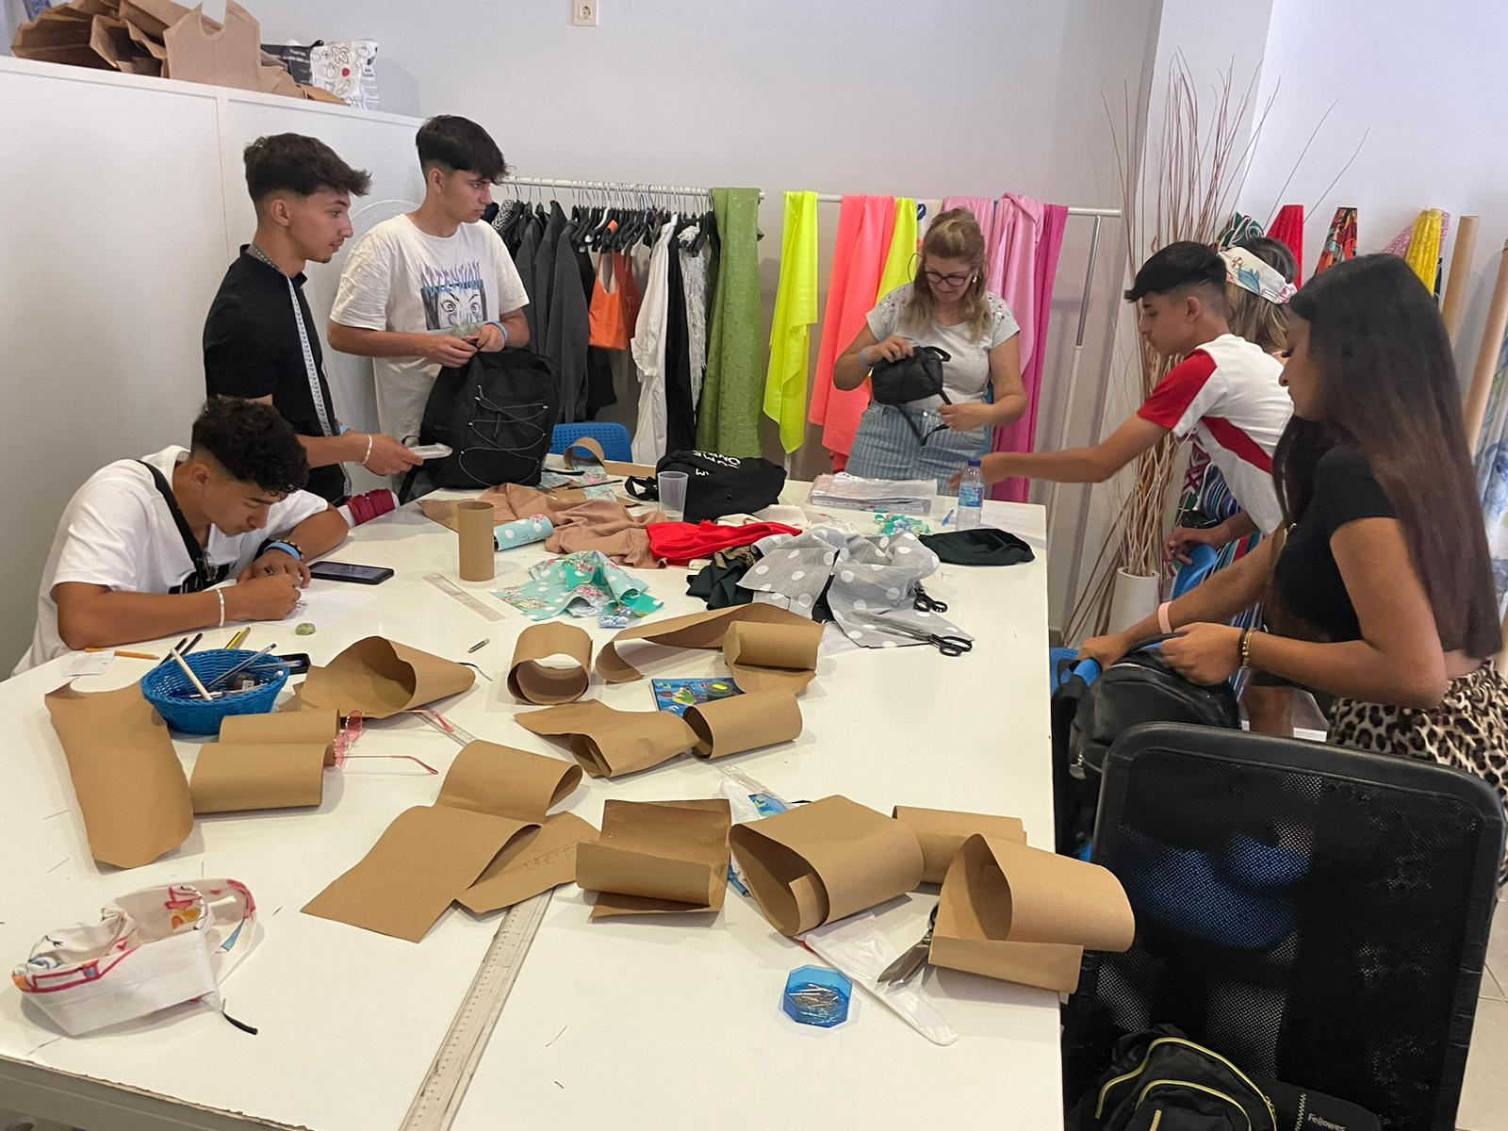

Slide 6
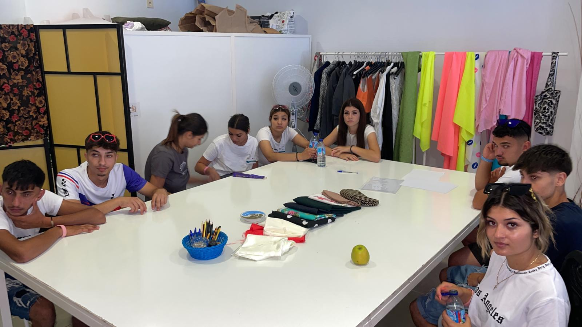
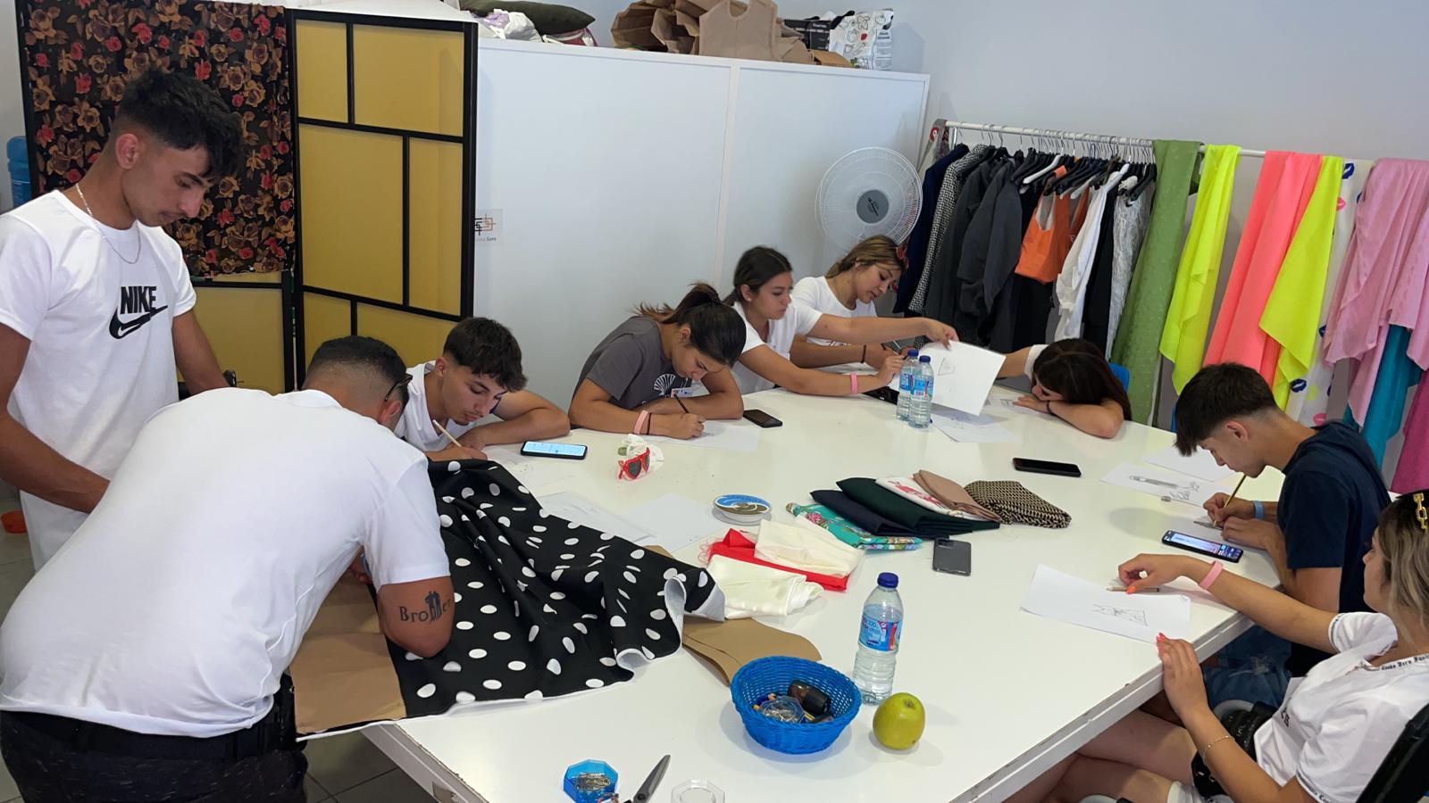
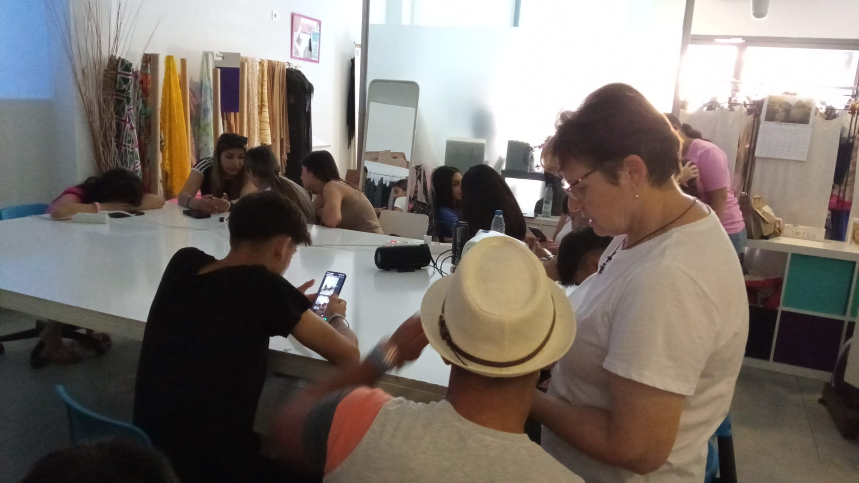
PartenerI:
UNIVERSAL MOBILITY SPANIA & CAROLINA Guna E CREA

Slide 7
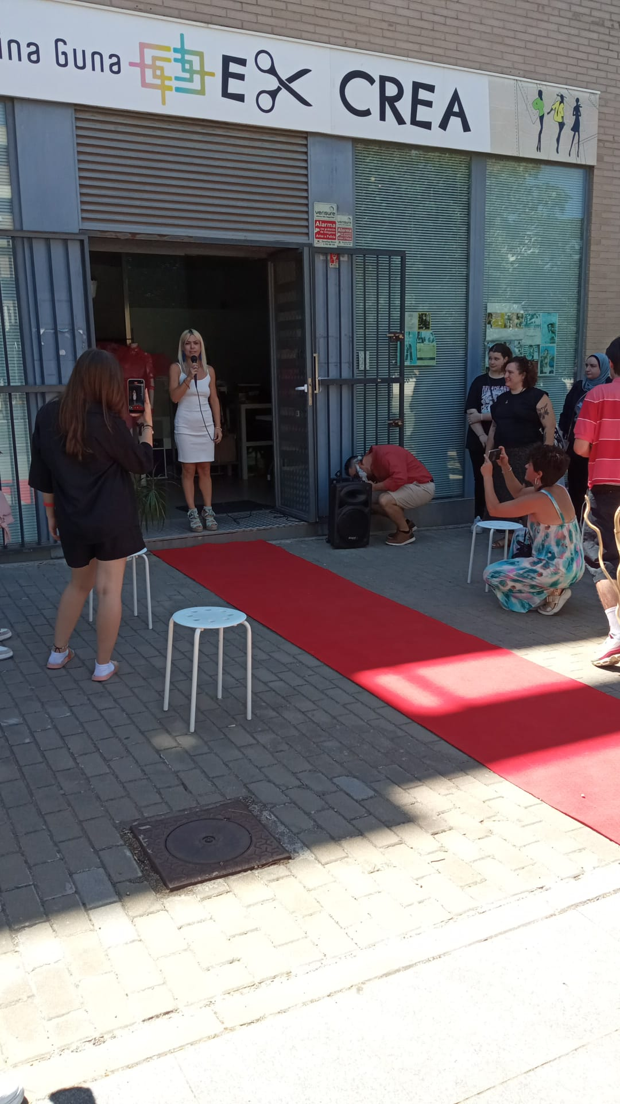
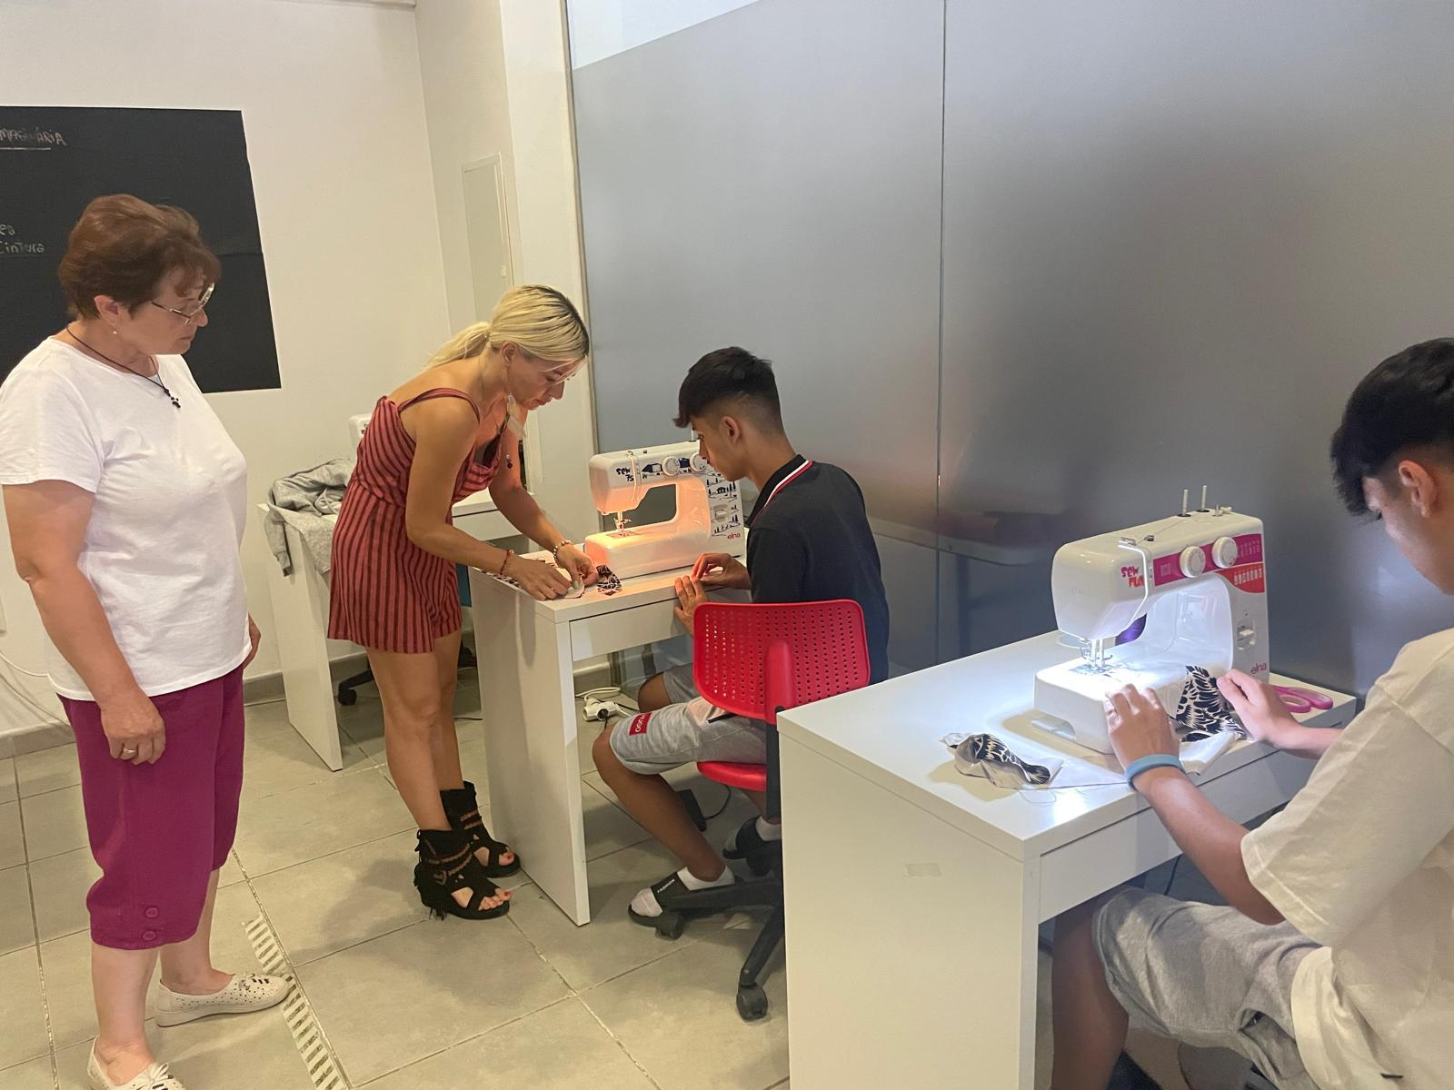
SENIORA:Carolina Gutiérrez Naranjo

Slide 8
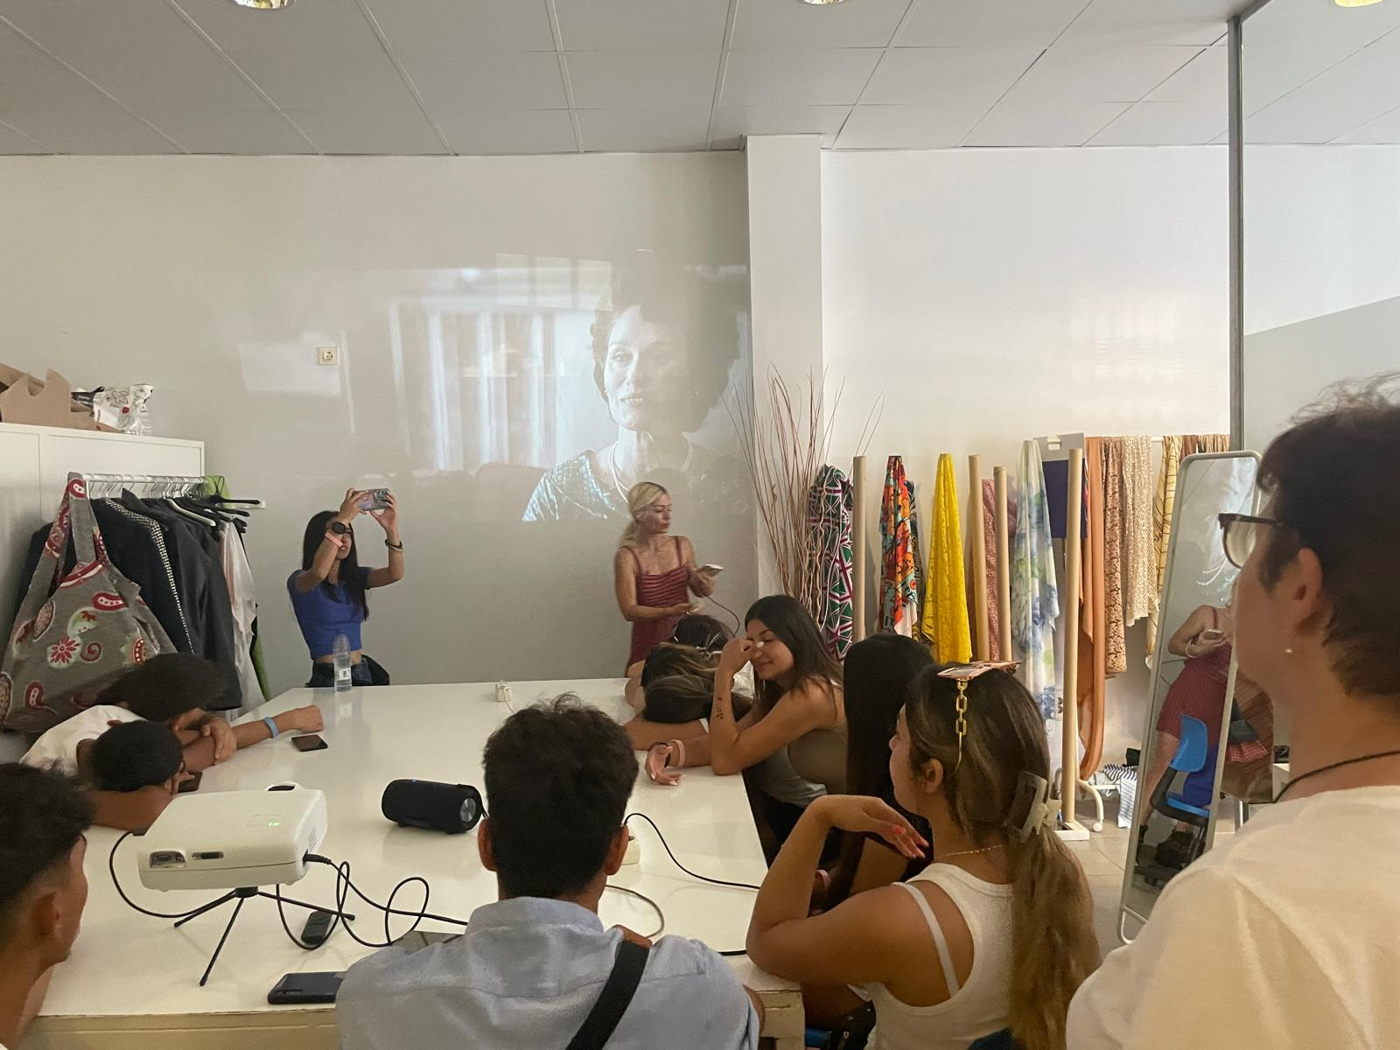

Slide 9
Activități desfășurate
Pe parcursul mobilității de Job shadowing
am participat împreună cu elevii și tutorele de practică la firma de practică: Escuela de moda y patronaje Carolina Guna E CREA Granada,
am observat organizarea atelierului, procesul de producție specific realizării produselor de îmbrăcăminte, materialele de bază, materialele auxiliare, utilajele folosite la realizarea acestor produse de vestimentație.
dar și alte activități specifice unei astfel de instituții.
Lumea modei este în continuă dezvoltare și creare iar această mobilitate mi -a oferit oportunitatea de a-mi îmbunătăți practic
și strategiile de predare și abordare în domeniul confecționării produselor textile.
Am avut discuții colaborative și de împărtășire de experiențe pozitive cu alți profesori participanți, și care mi-au permis să-mi îmbunătățesc stragegiile de a însera metodele observate în procesul didactic.

Slide 10
Ce am învățat din job shadowing?
Mi-am îmbunătățit și dezvoltat abilități de a observa concret și atent procedurile și procesele de luare a deciziilor în scenariile vestimentare din lumea reală, de a analiza și înțelege mai bine aplicarea tehnicilor avansate de către studenții spanioli și personalul atelierului dar și experți din lumea modei.
Am învățat să comunic eficient cu persoanele din cadrul proiectului, prin schimbul de idei și abilități tehnice avansate, prin schimbul de cunoștințe și învățarea din diverse perspective.
Am dobândit abilități de comunicare eficiente privind înțelegerea și aprecierea interculturală. Am avut un dialog respectuos și deschis cu persoane din medii culturale diverse, ascultând activ și căutând să înțeleg perspective diferite, să apreciez și să respect valorile, credințele și practicile diferitelor culturi.
De asemenea mi-am perfecționat abilitățile interpersonale stabilind relații pozitive cu persoane din culturi diferite și construind conexiuni bazate pe respect reciproc, cu deschidere către învățarea din contexte culturale diferite și recunoașterea impactului culturii asupra proceselor didactice într-un mediu de învățare favorabil și incluziv.

Slide 11
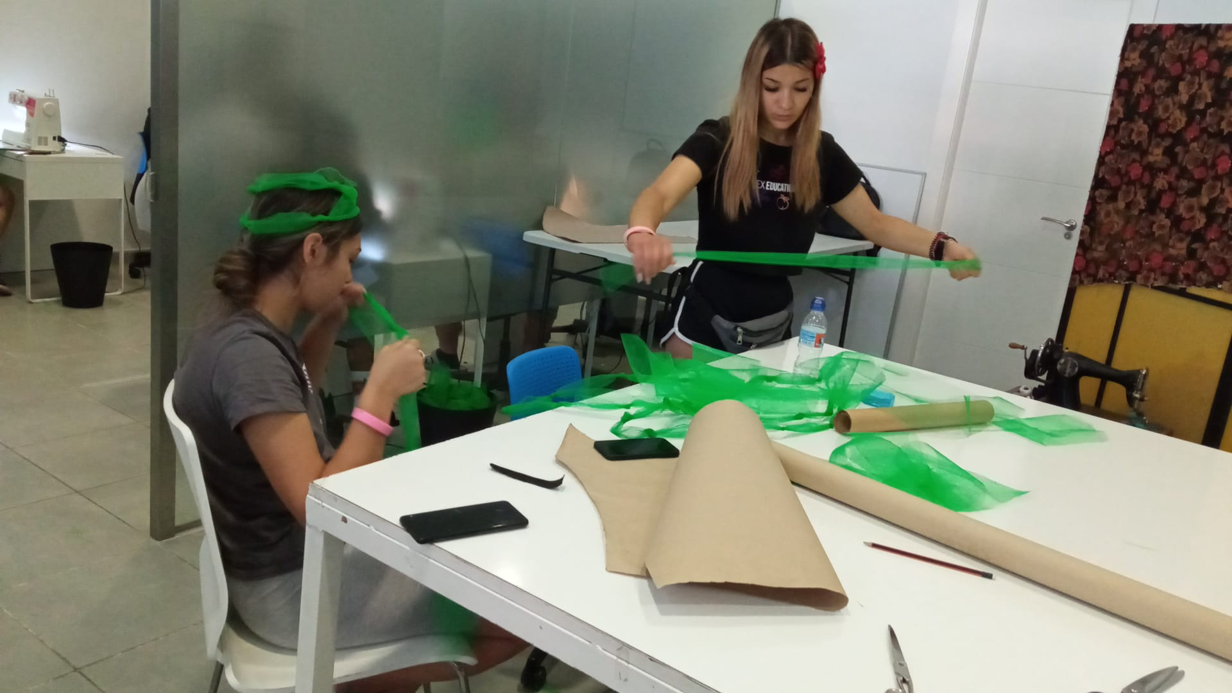
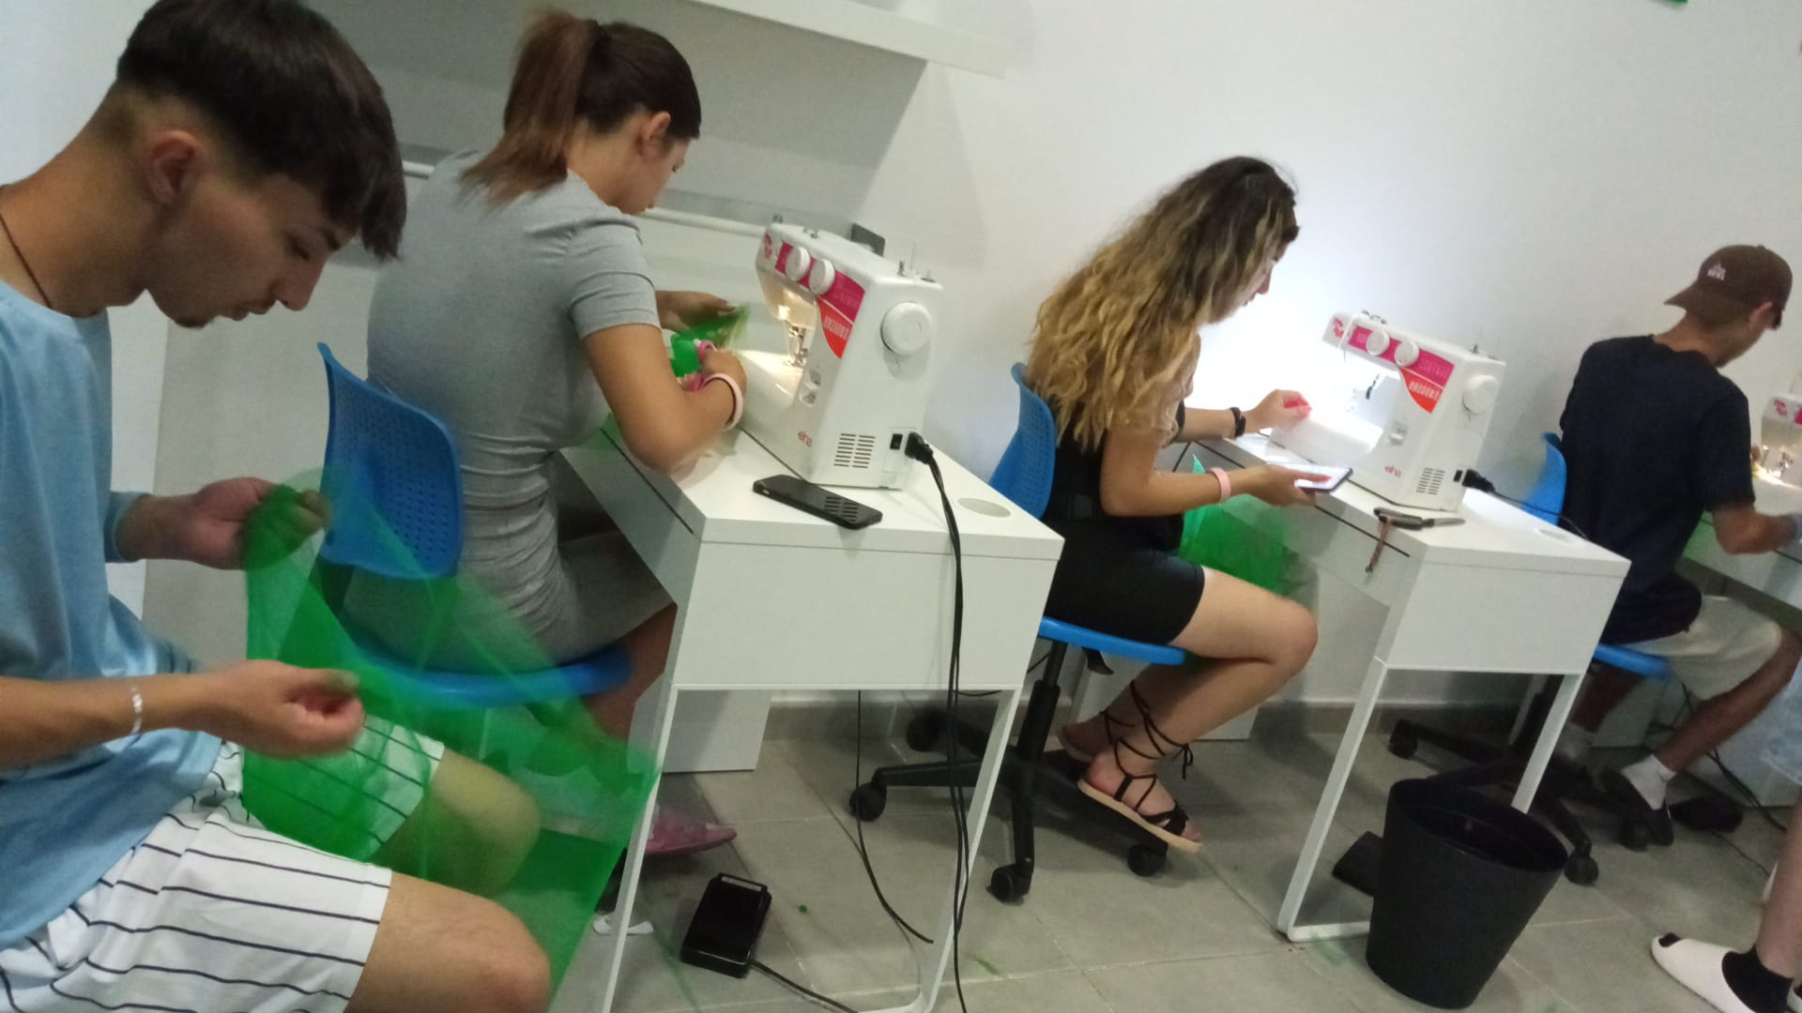
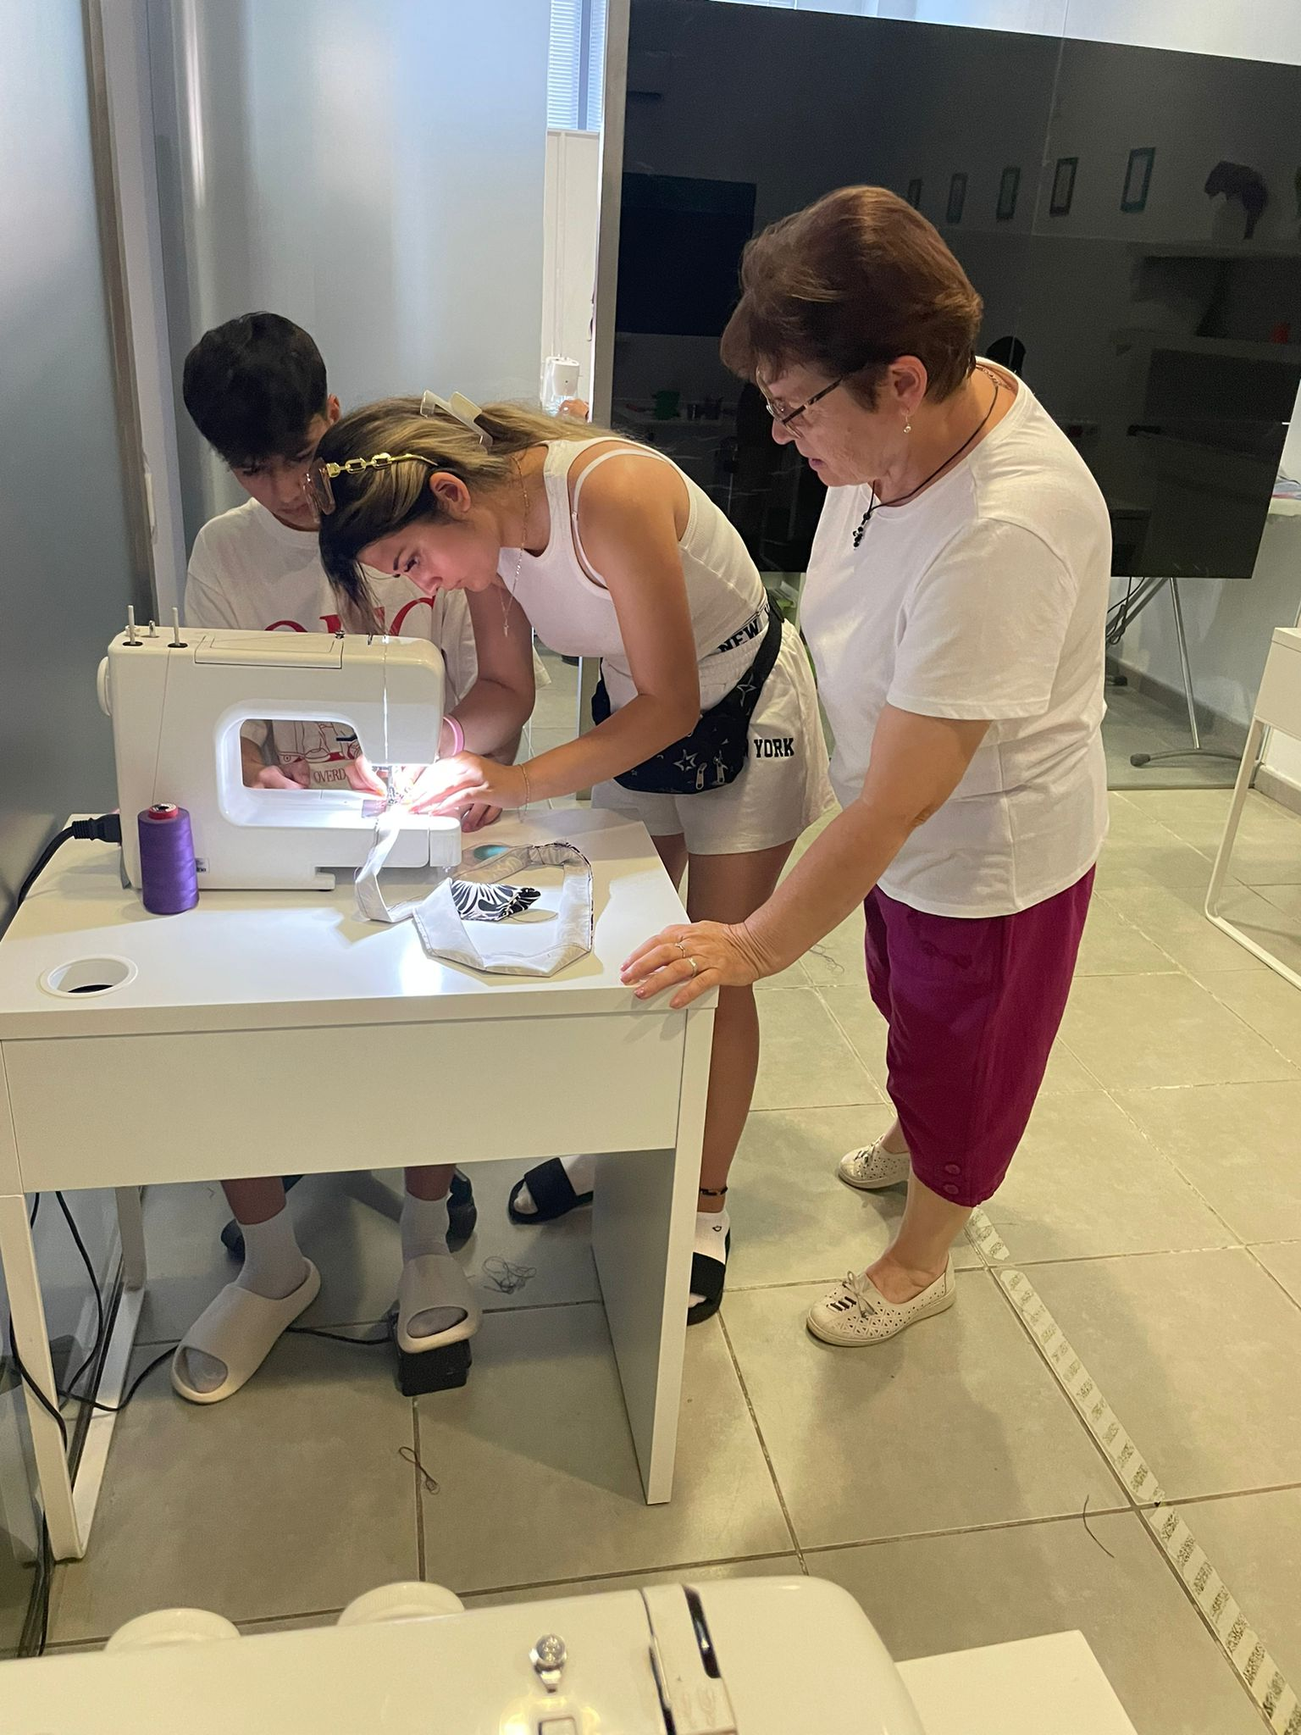
Stagiu de practică
-AGENT ECONOMIC Carolina guna

Slide 12
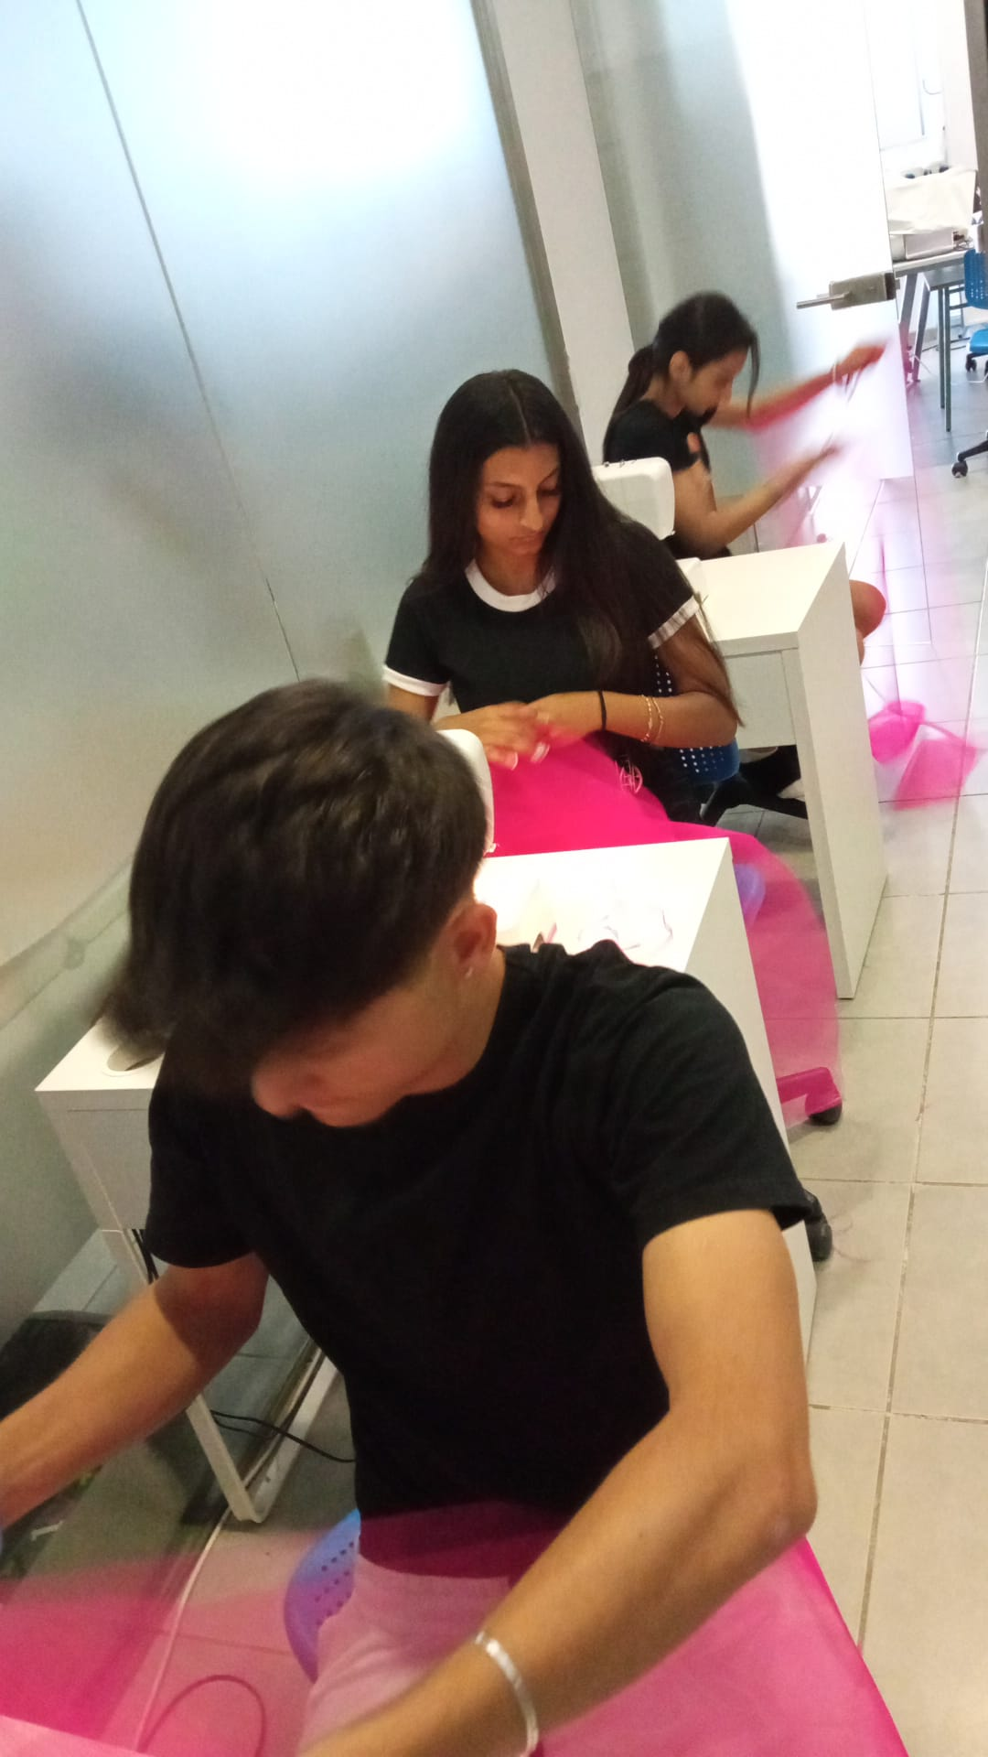
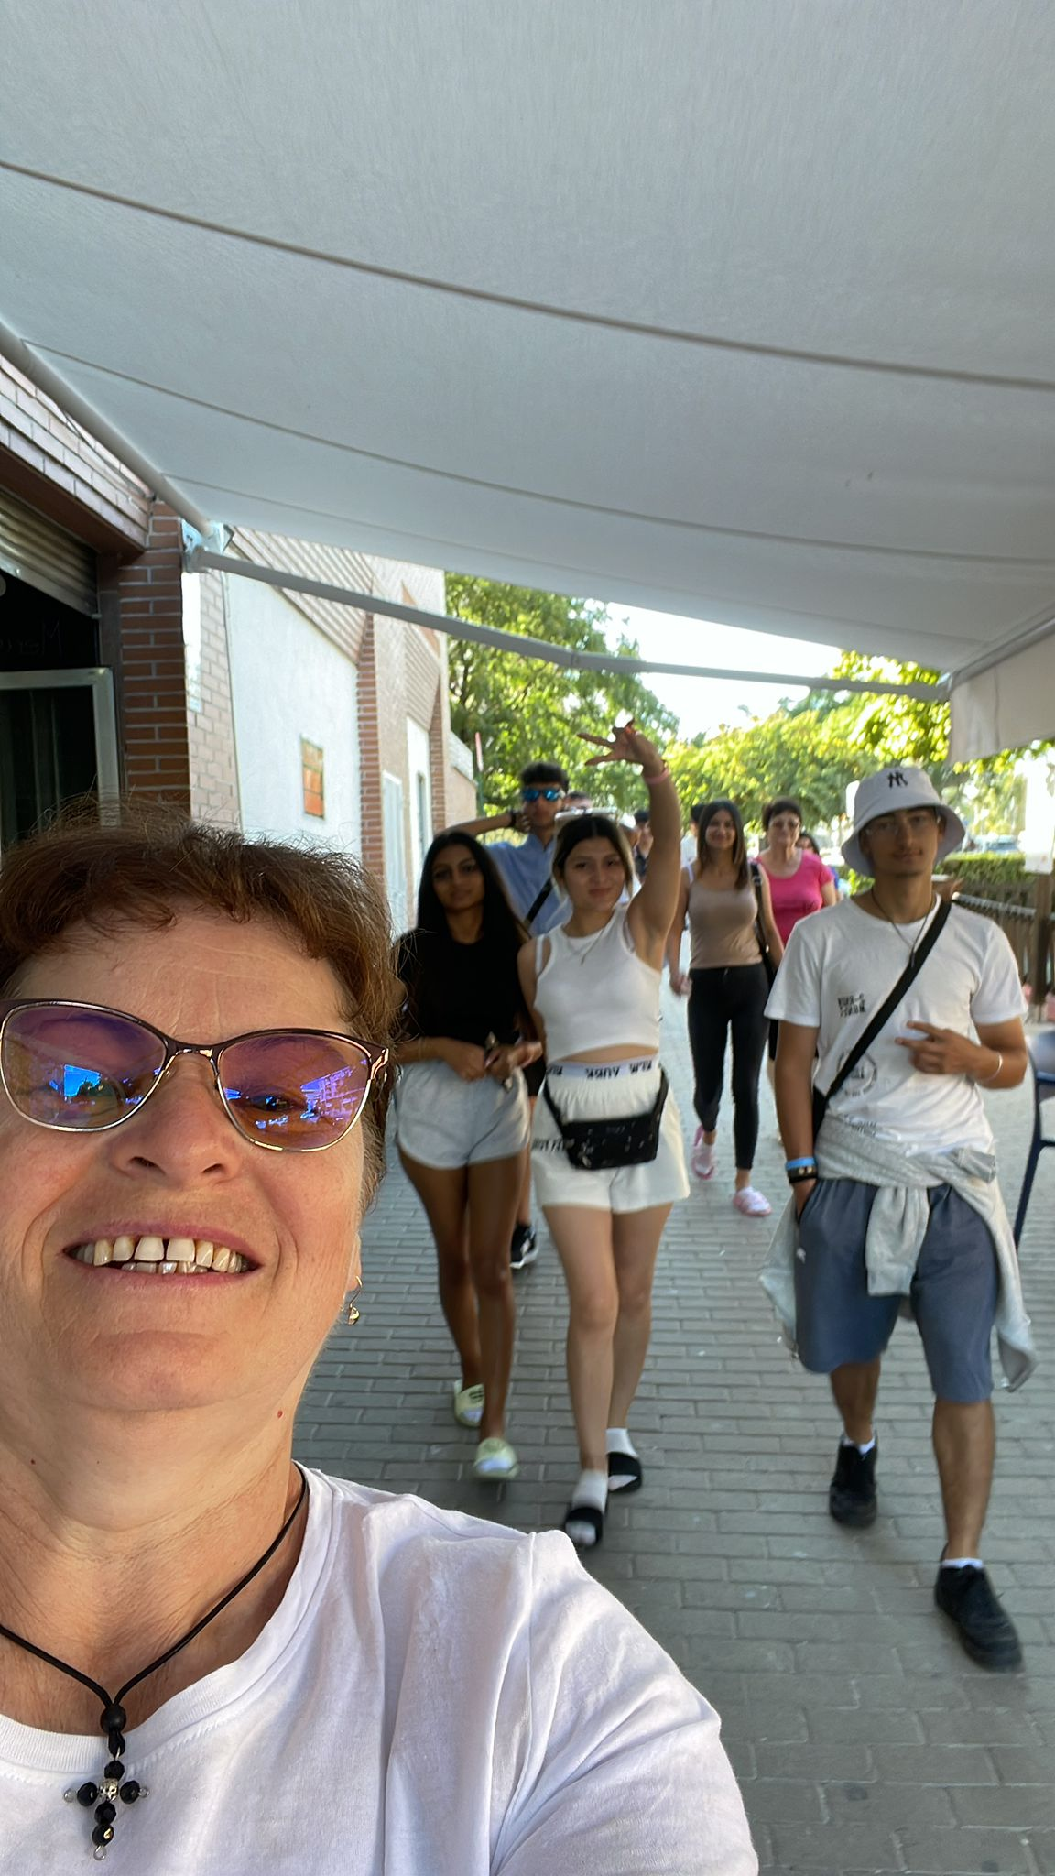
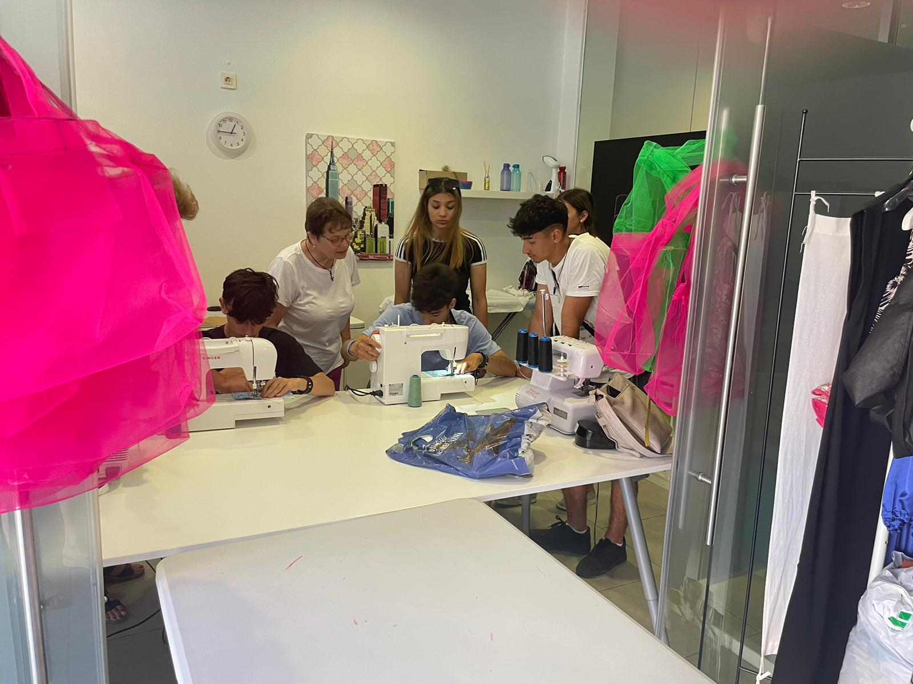

Slide 13
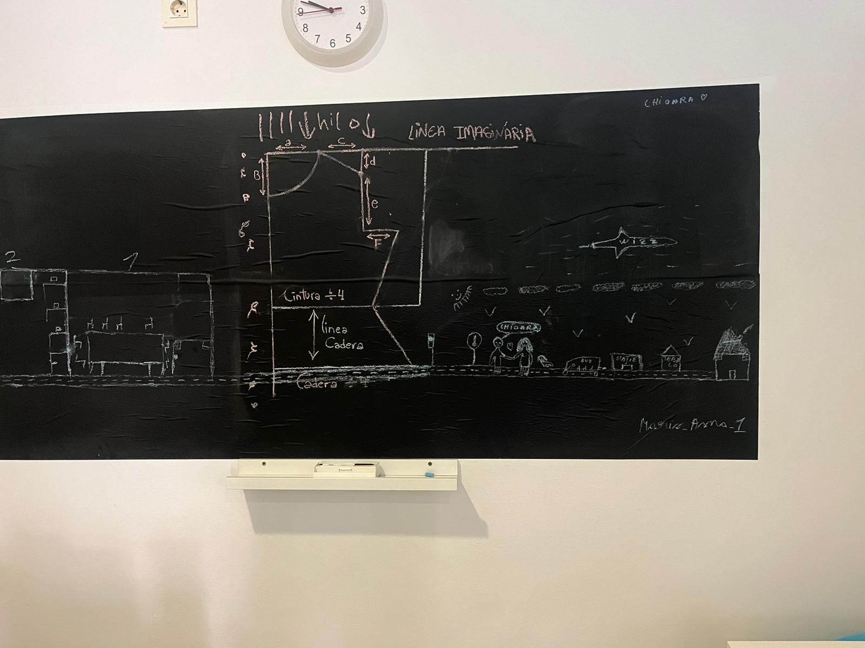
Formarea competentelor profesionale conform profilului de formare european

Slide 14
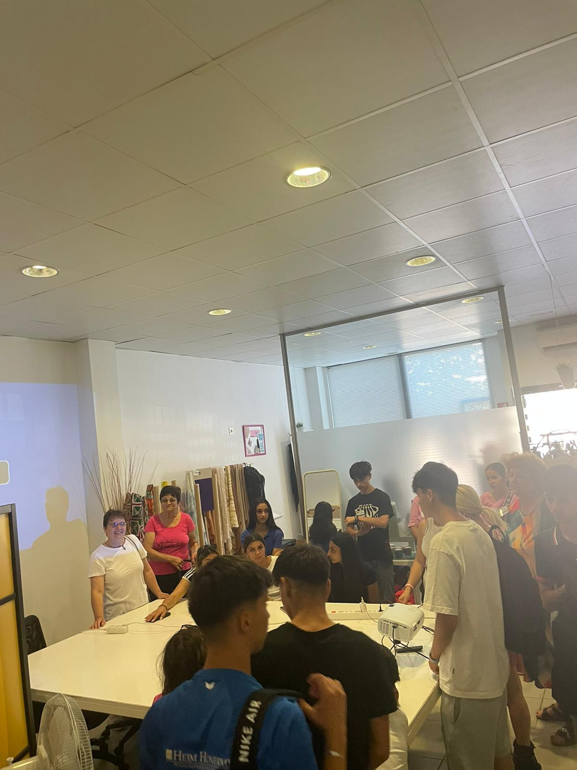
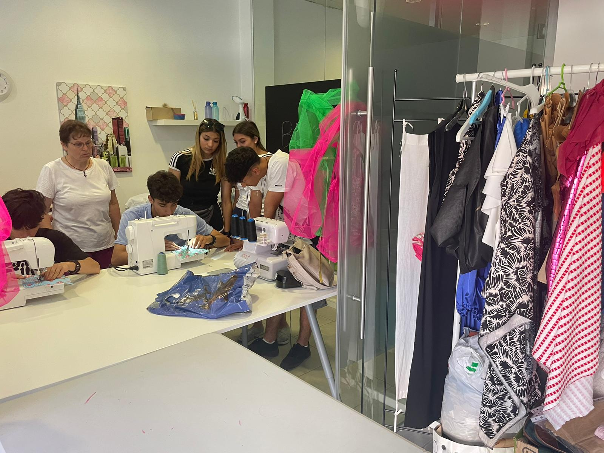

Slide 15
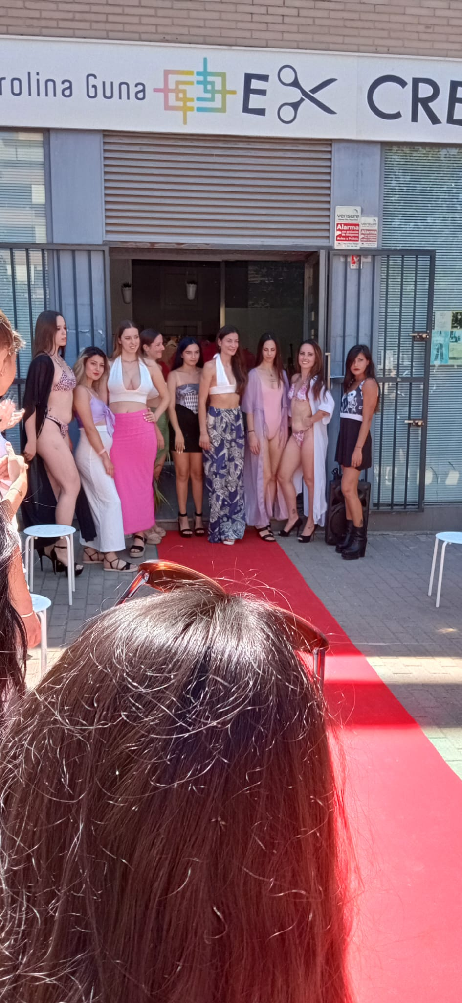
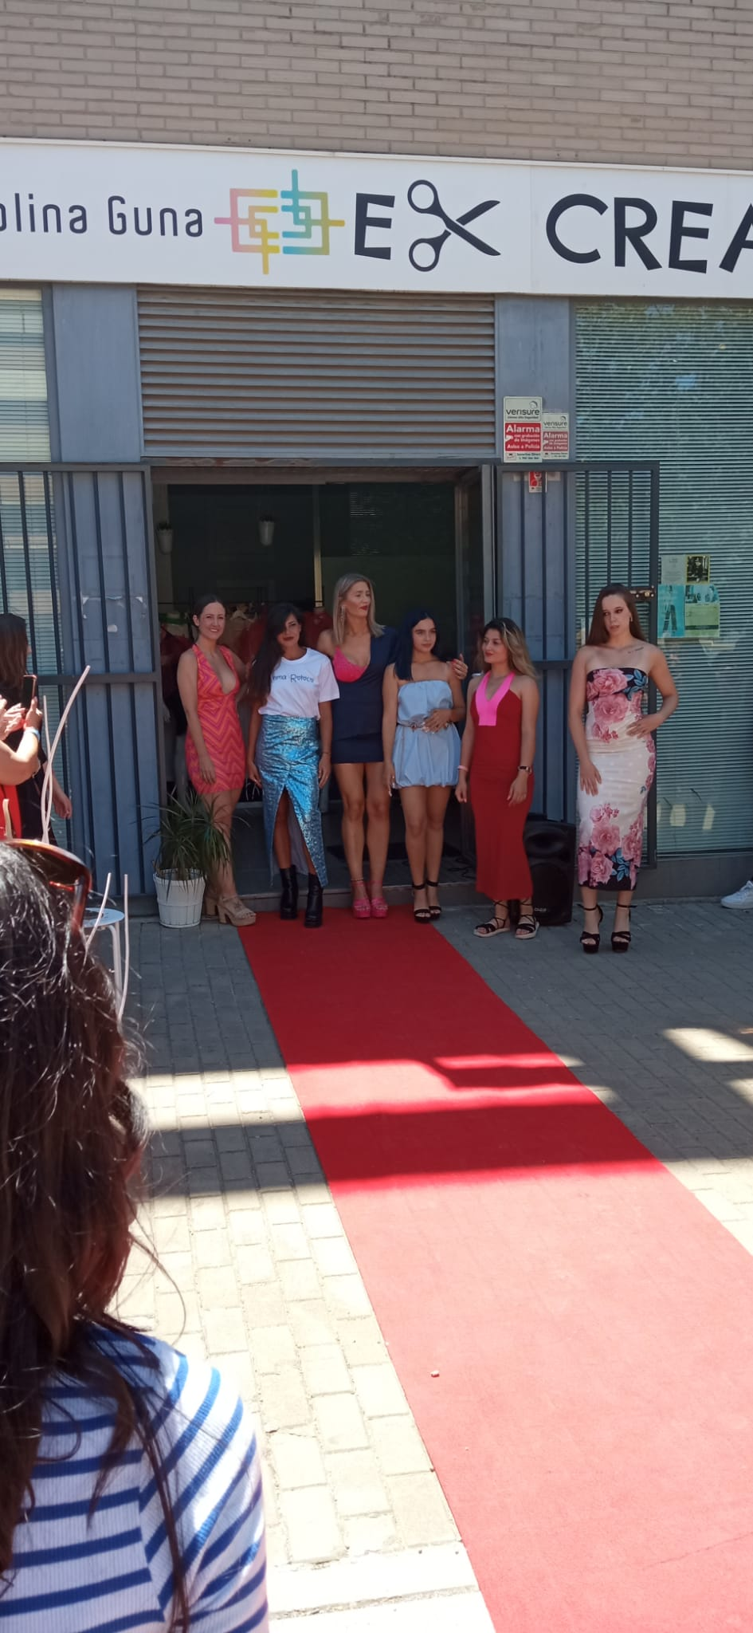
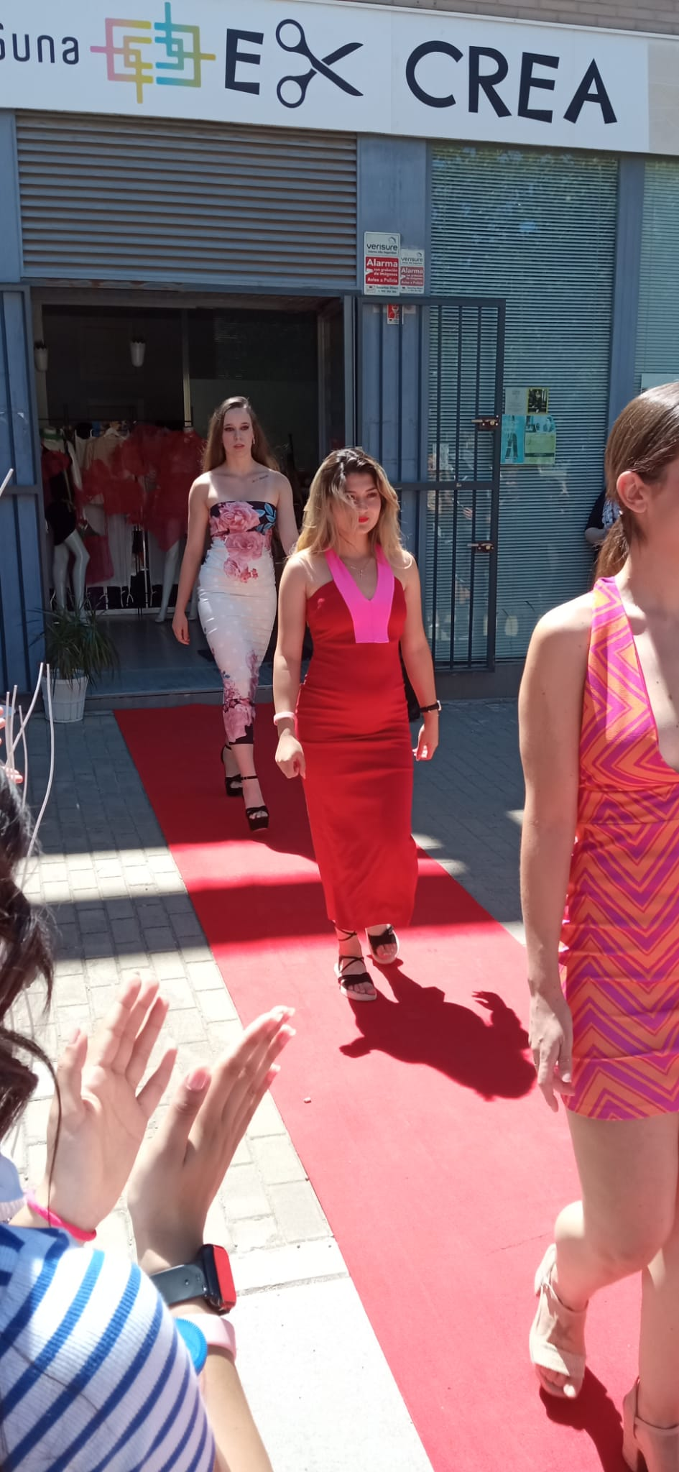
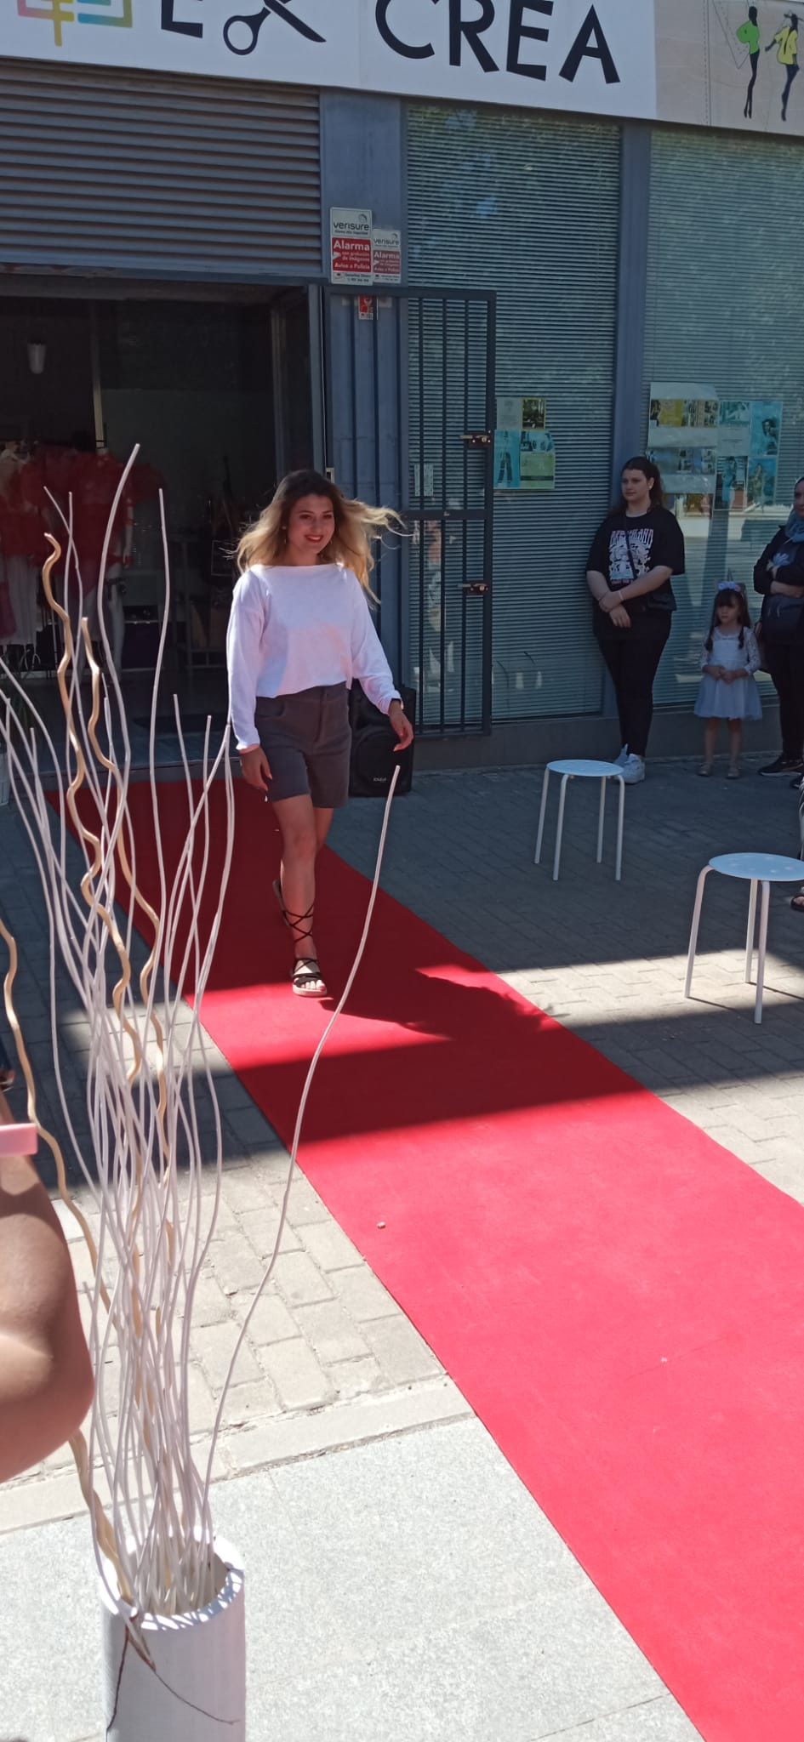
Prezentare de modă 13 iulie 2024

Slide 16
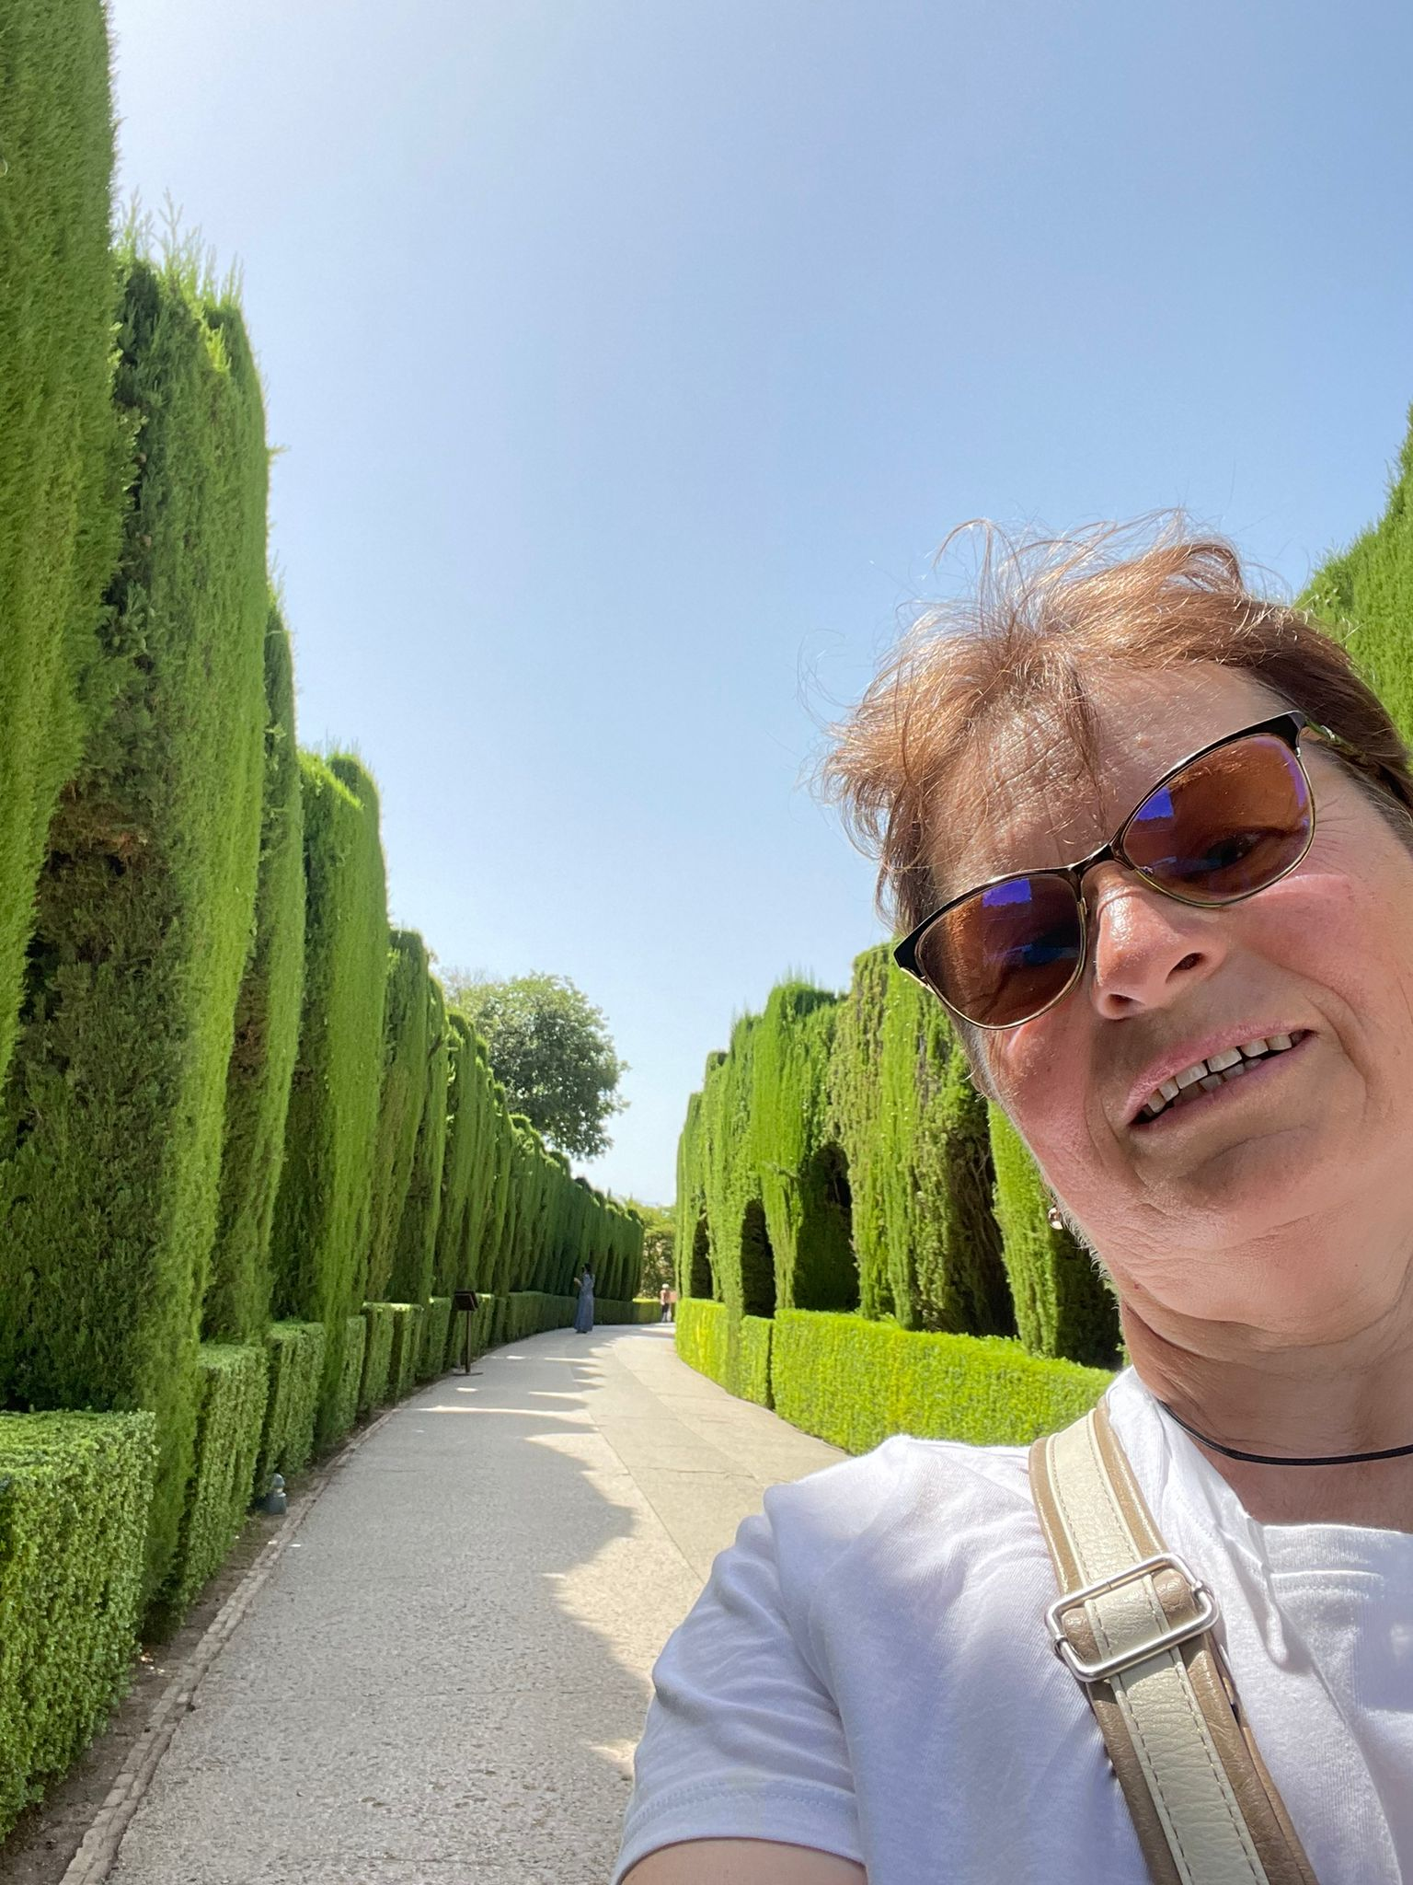
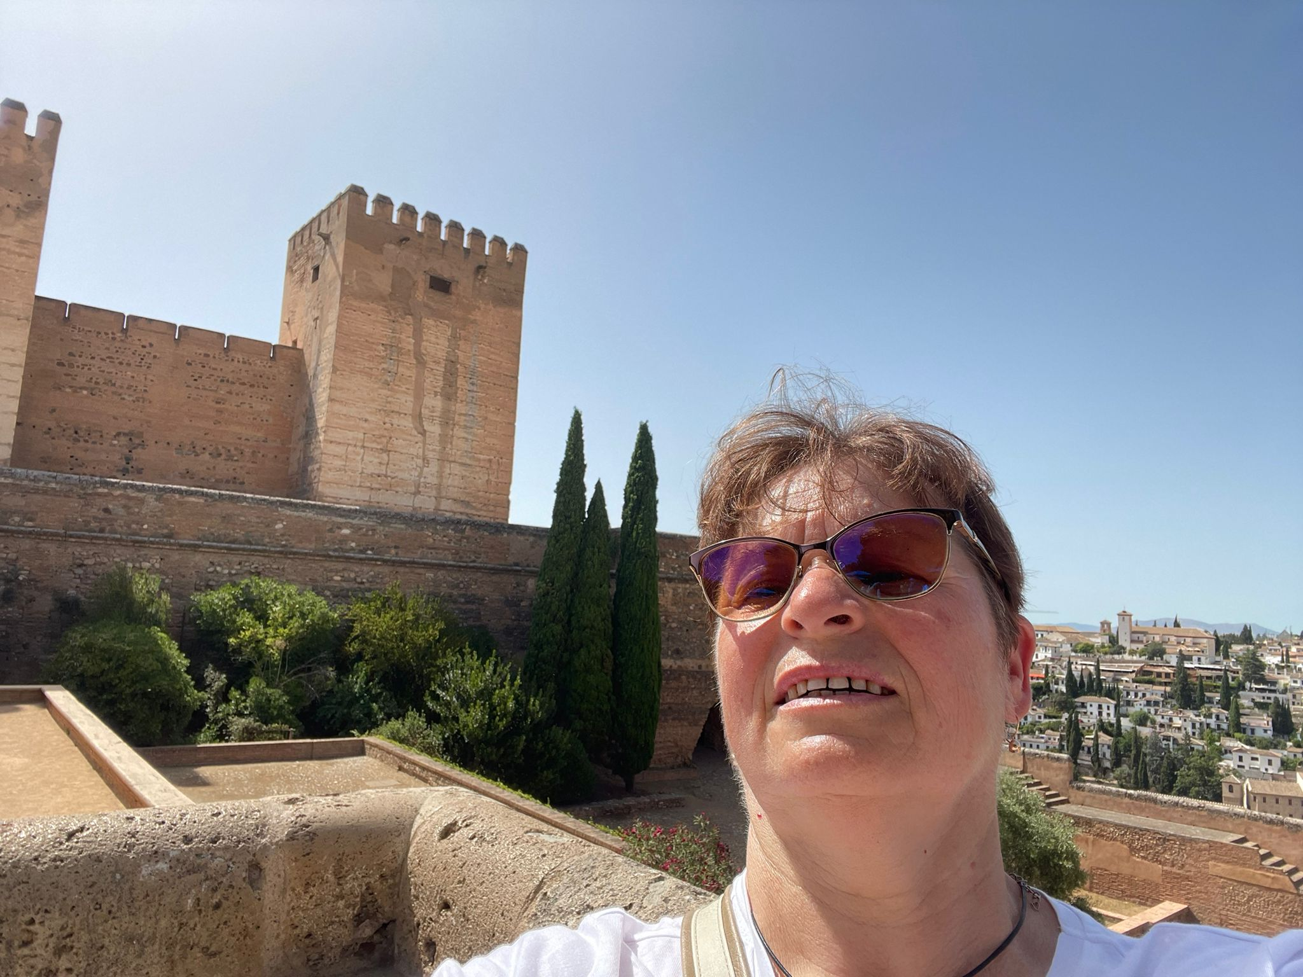
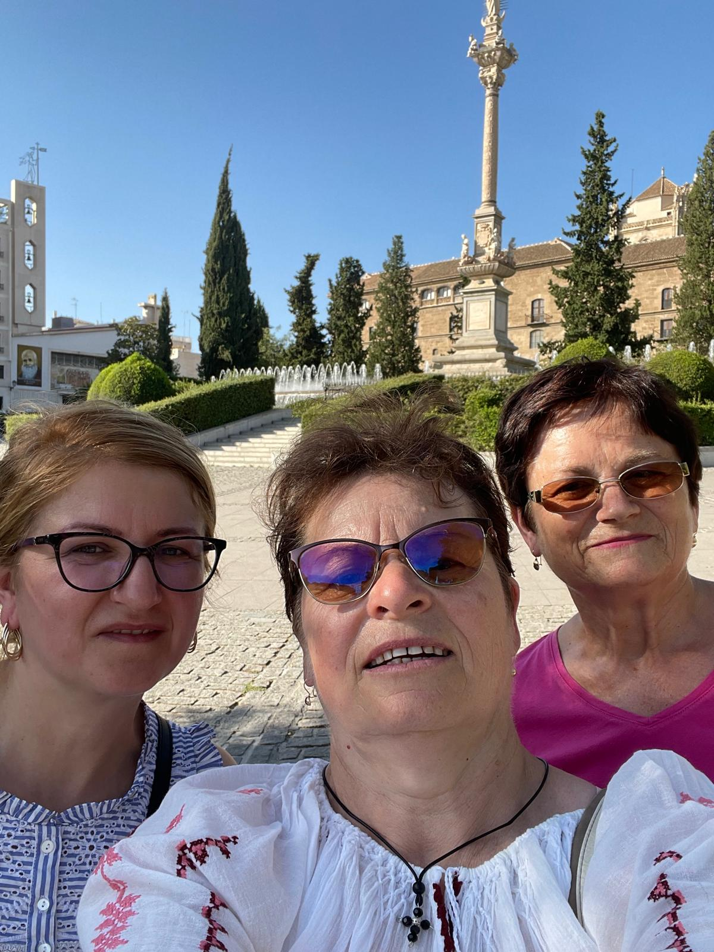
Panorama orasului granada din cetatea Alhambra
Formarea și dezvoltarea competențelor de comunicare în alte limbi străine; engleză, spaniolă ...competente interculturale
Vizita Cetatea Alhambra 11.07. 2024

Slide 17
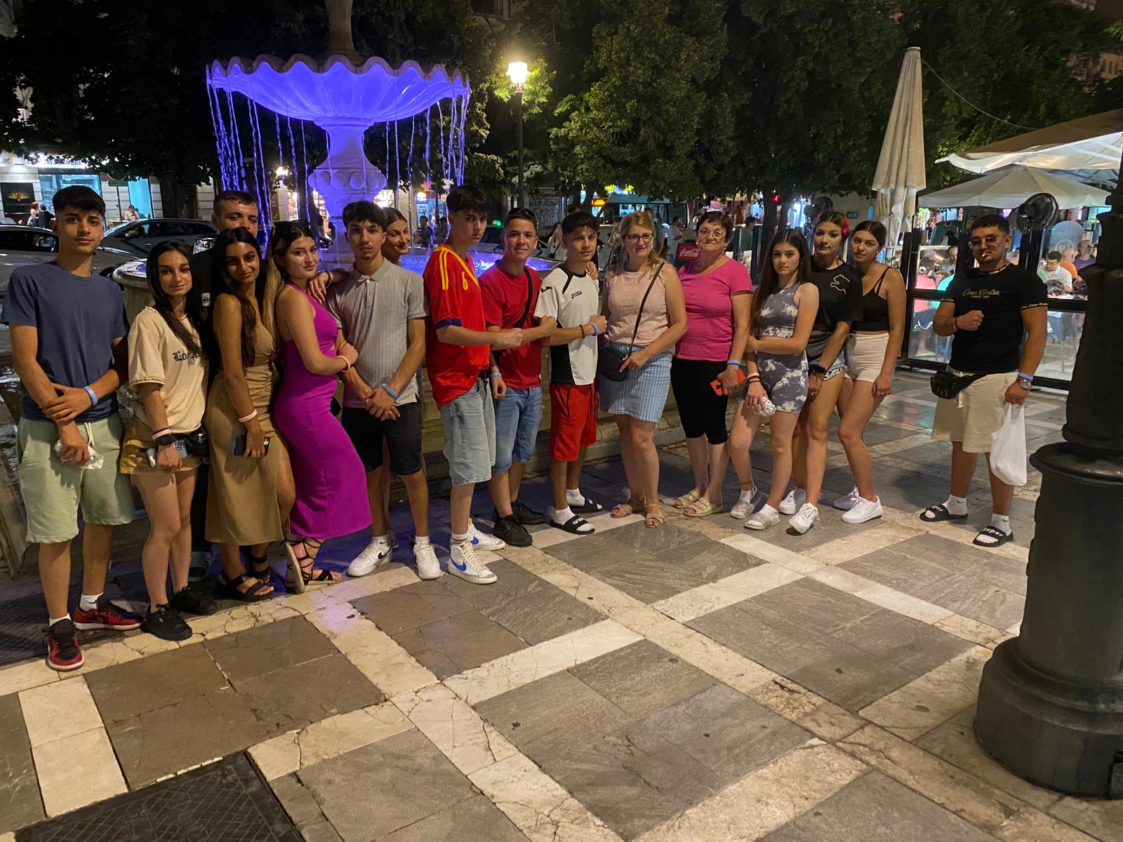
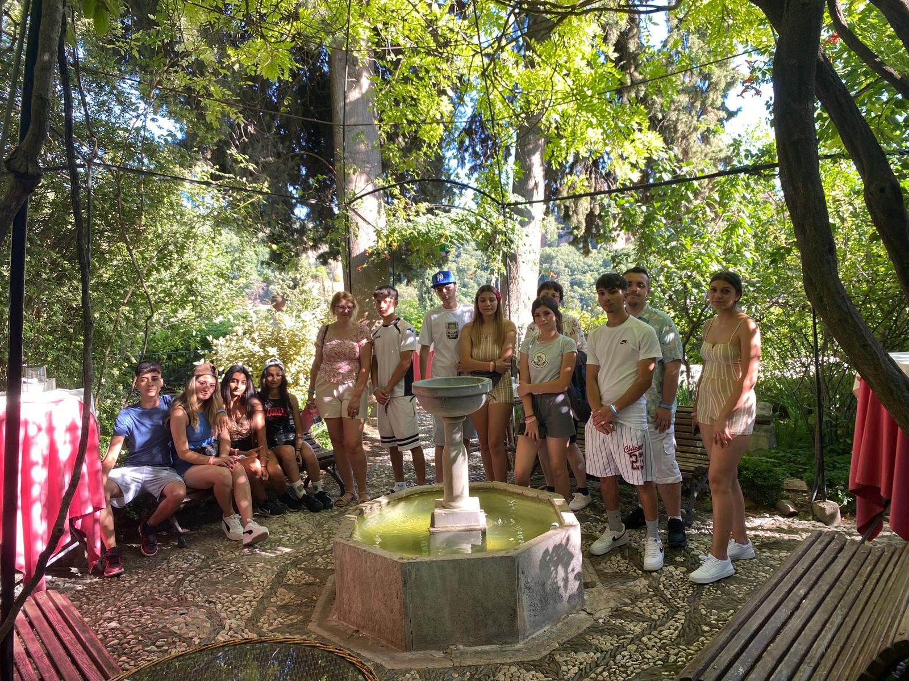
Activități interculturale

Slide 18
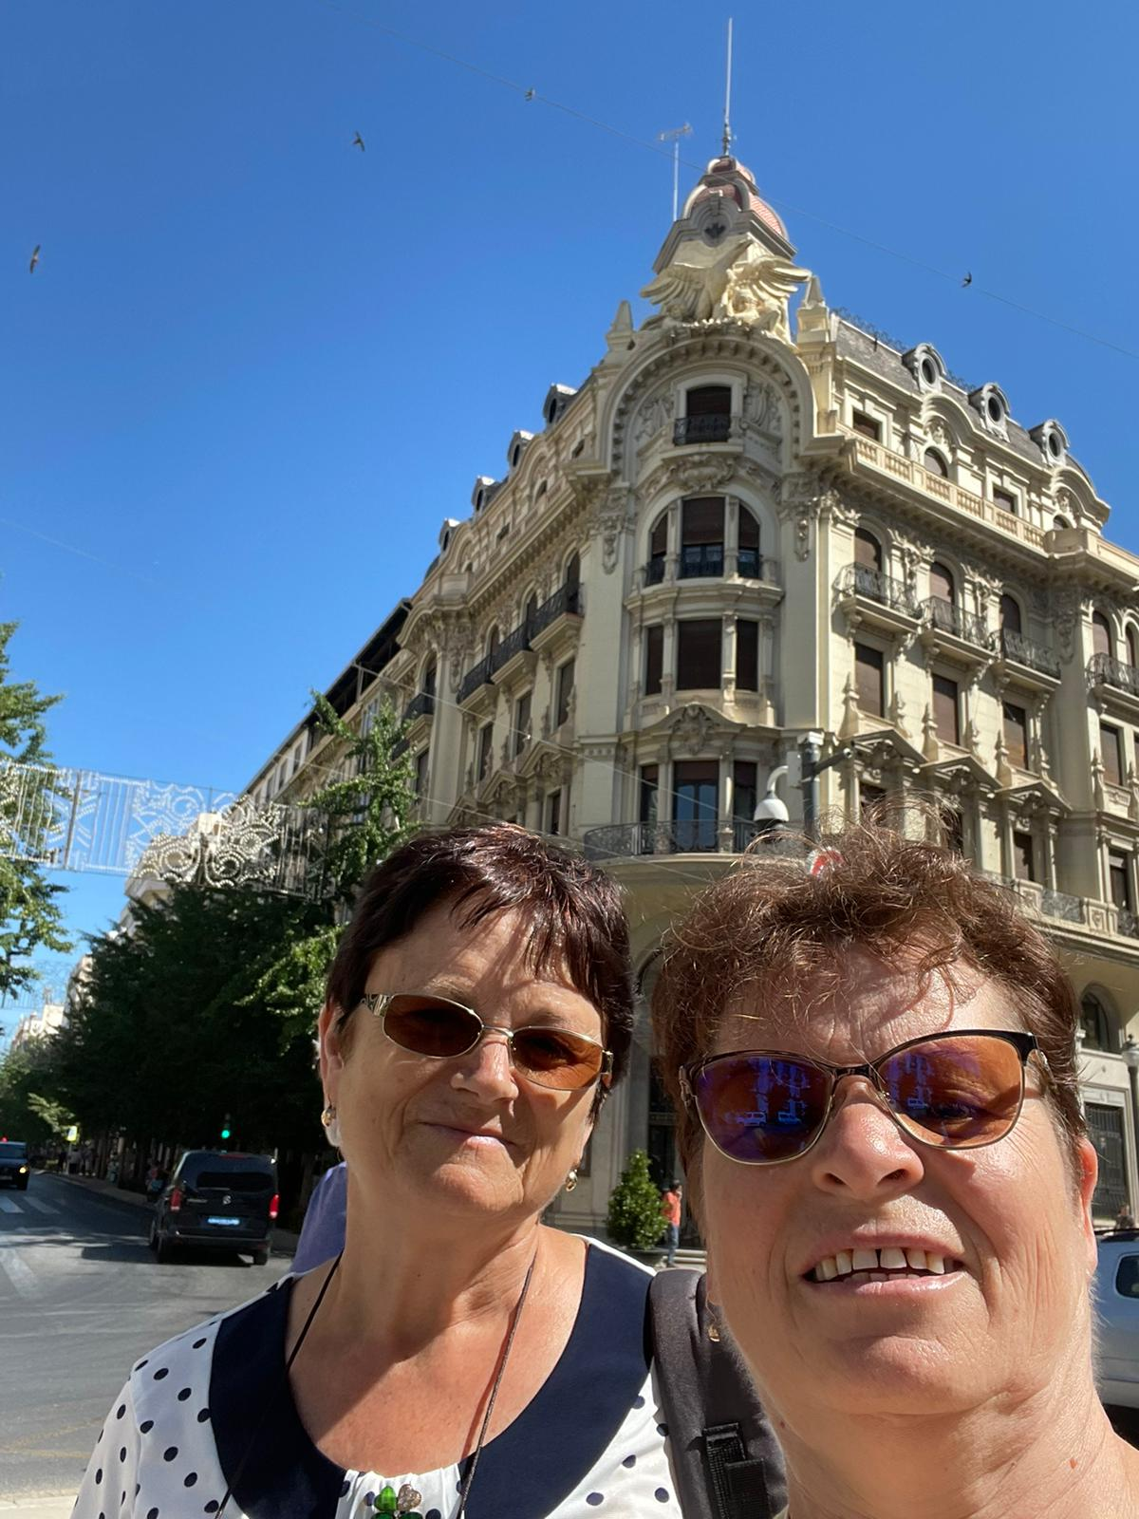
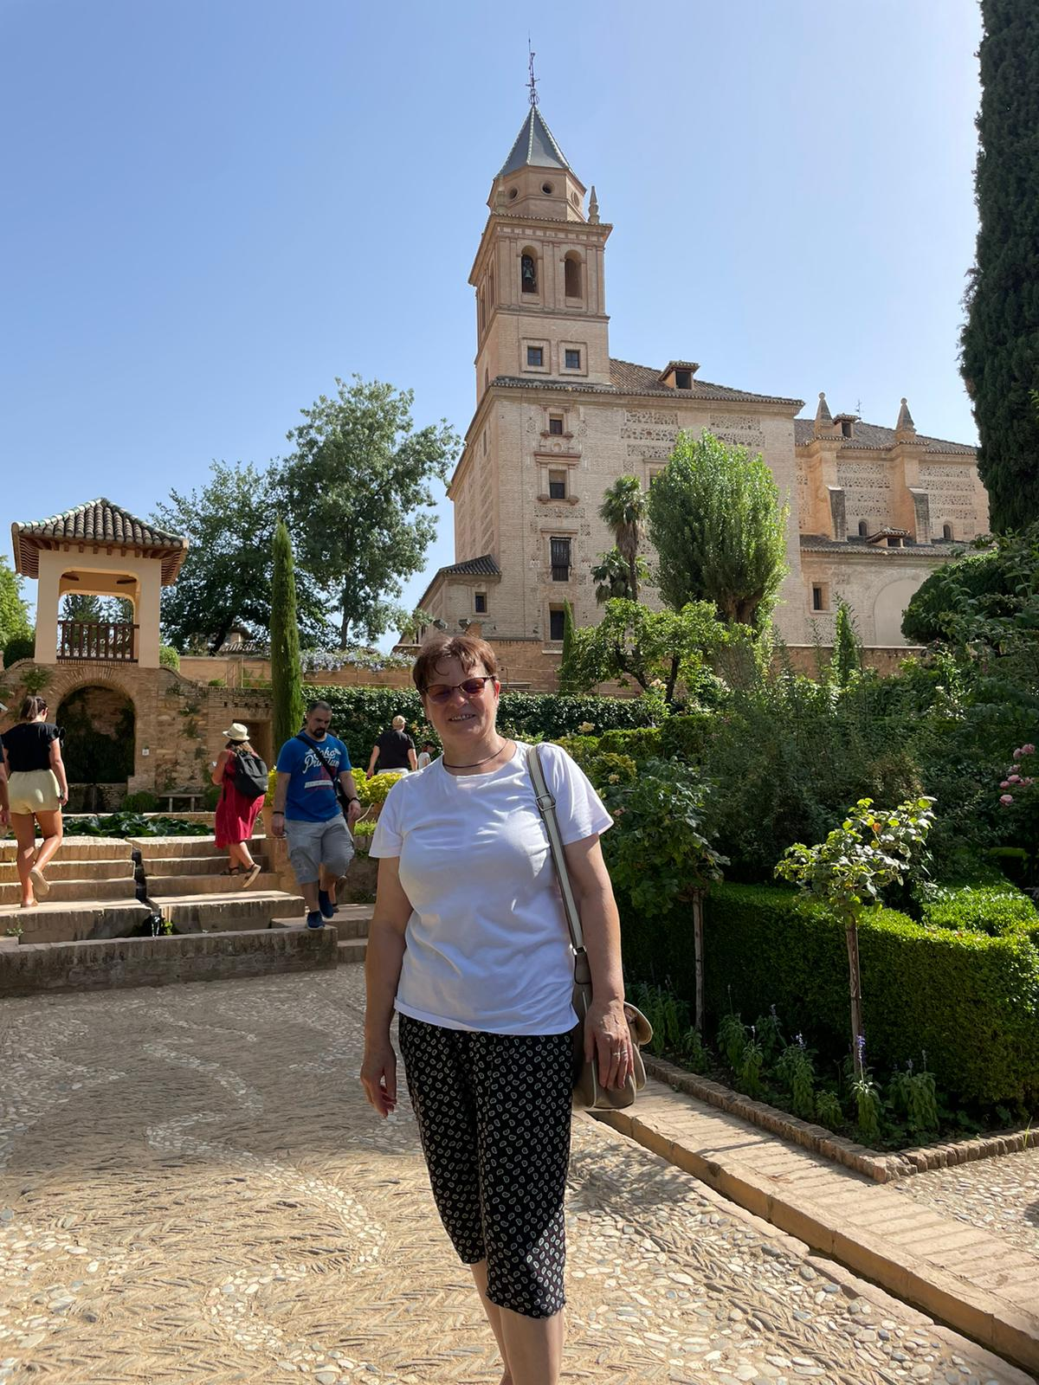
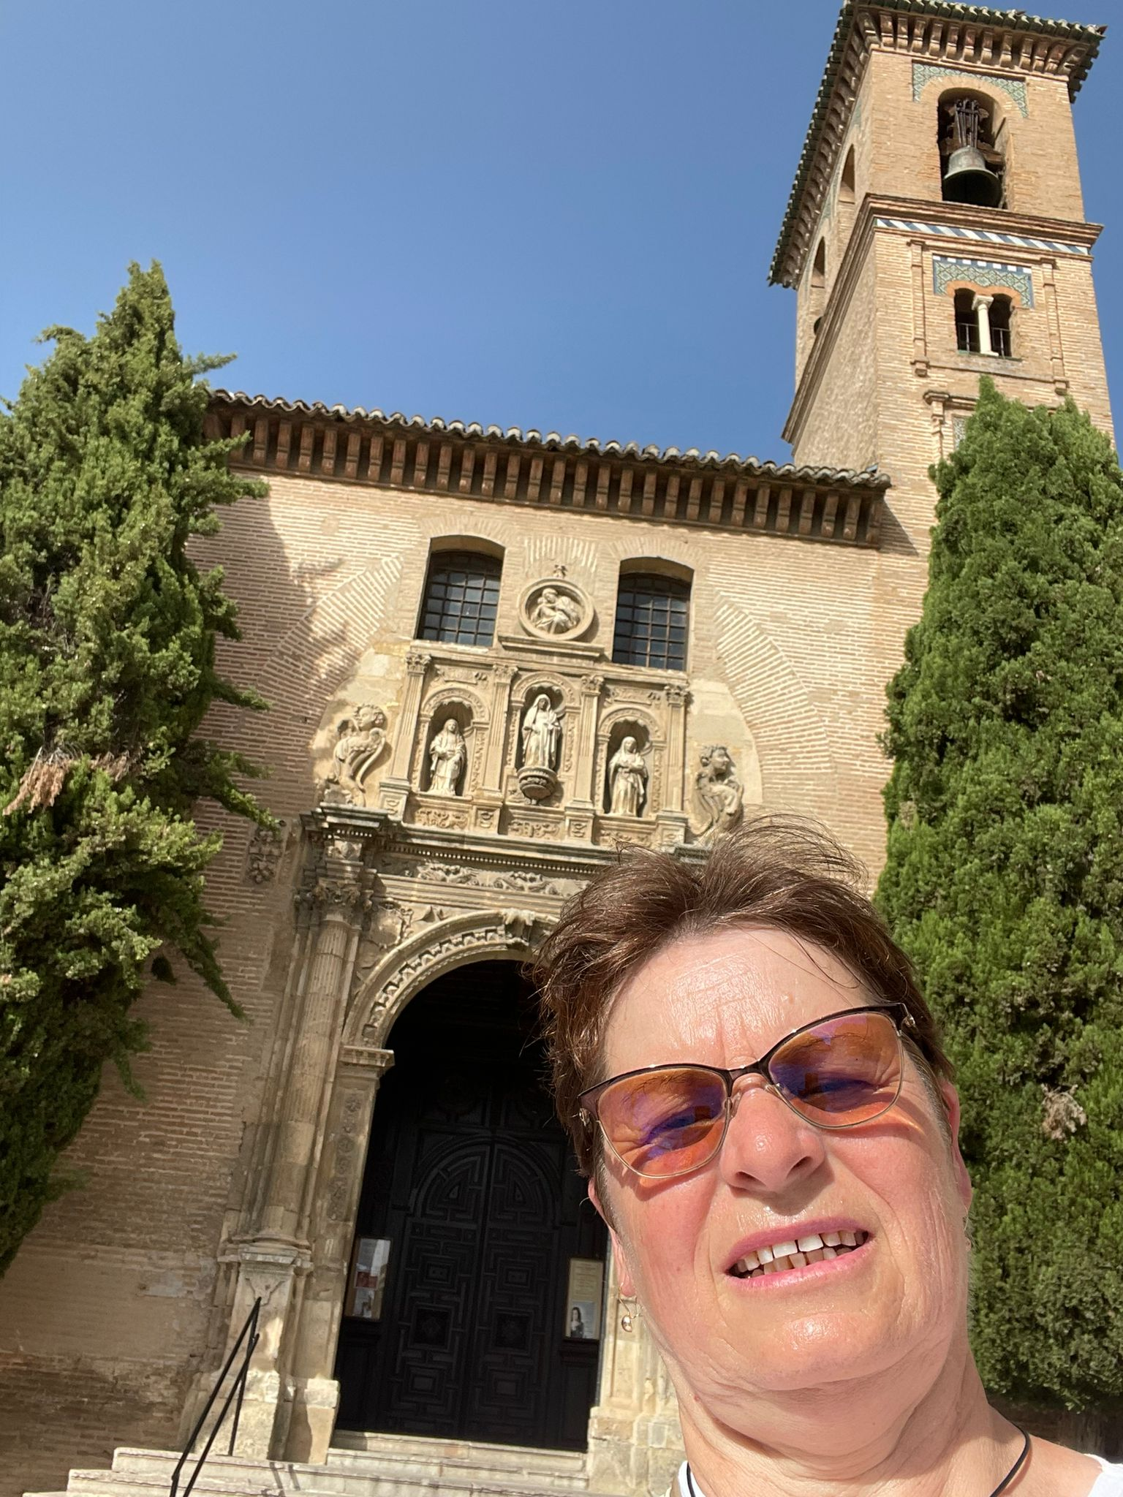
Formarea competenței interculturale

Slide 19
A fost o experiență minunată, am interacționat cu persoane foarte bine pregătite și interesate să ne transmită informații utile despre lumea fascinantă a modei, despre proiectele Erasmus, despre Spania și Europa. Am vizitat în Granada locuri culturale speciale, cu tradiții și istorie bogată.
Mi- am îmbunătățit abilitățile de lucru practic în echipă, am reușit să comunic mai eficient în limba engleză și spaniolă, să –mi dezvolt abilități de coordonare, dar ... am și descoperit frumusețile și cultura spaniolă și europeană.

Slide 20
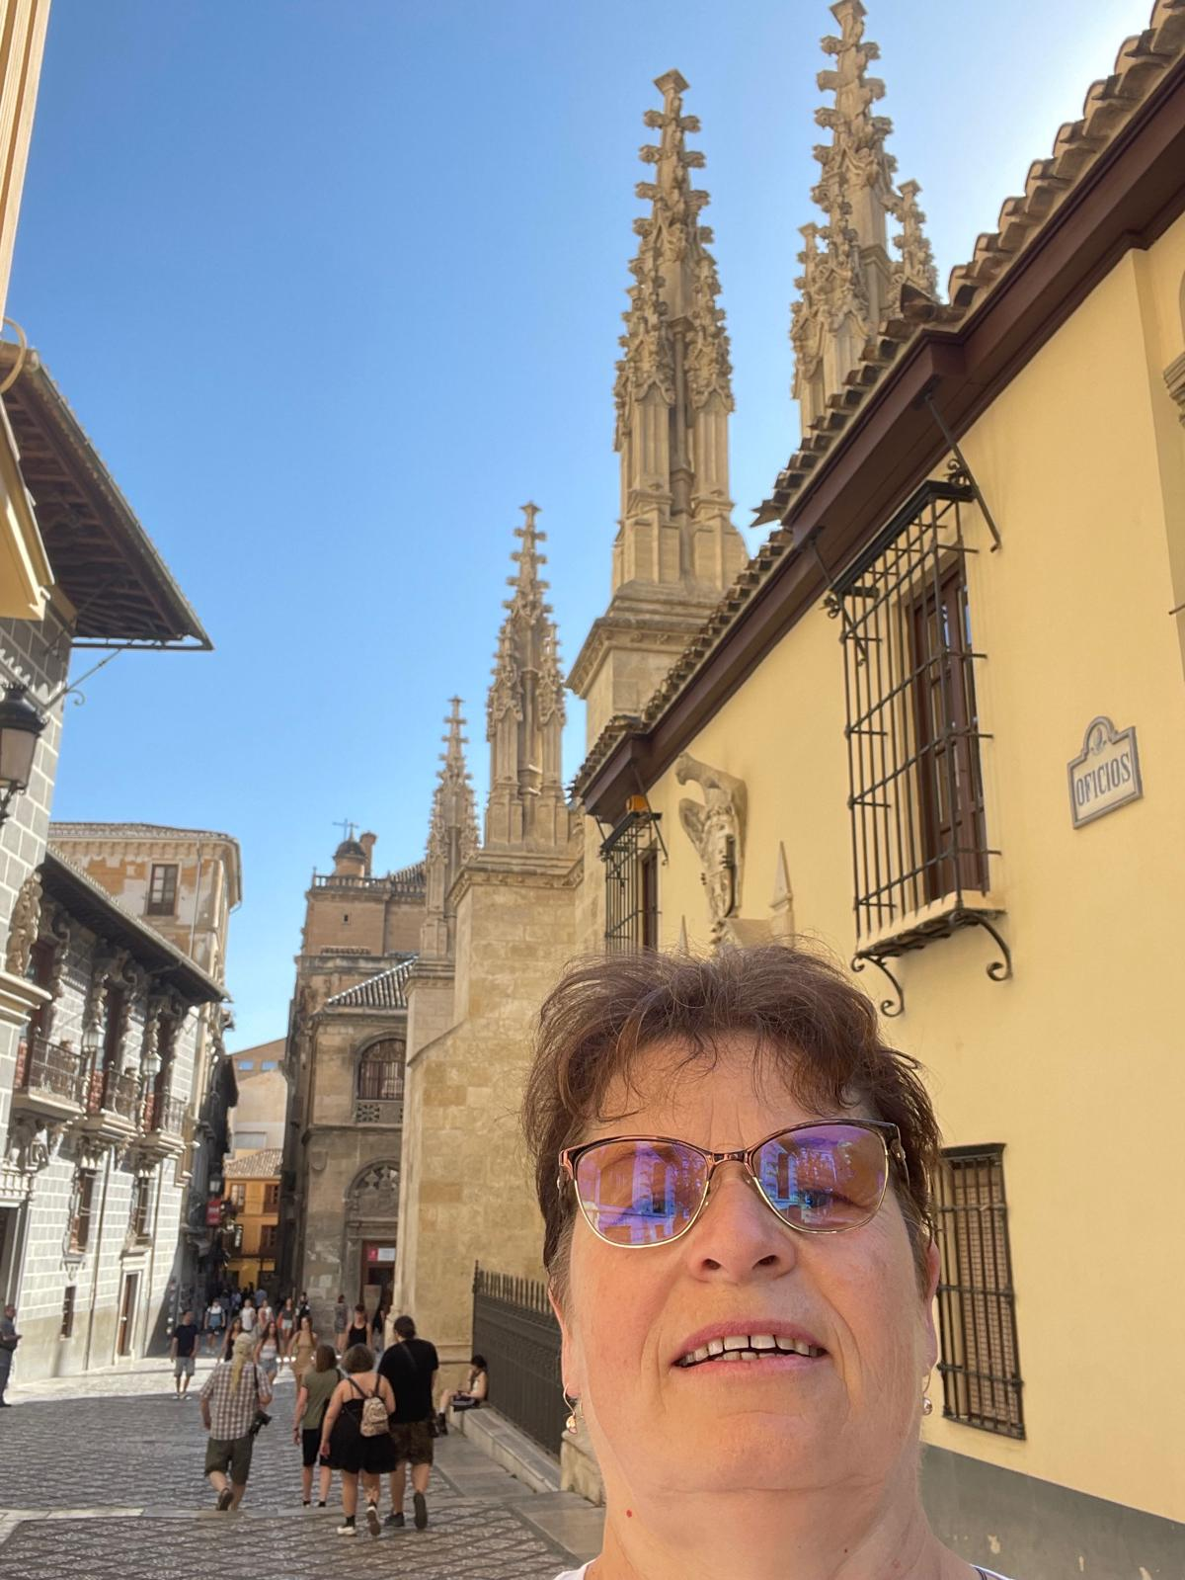
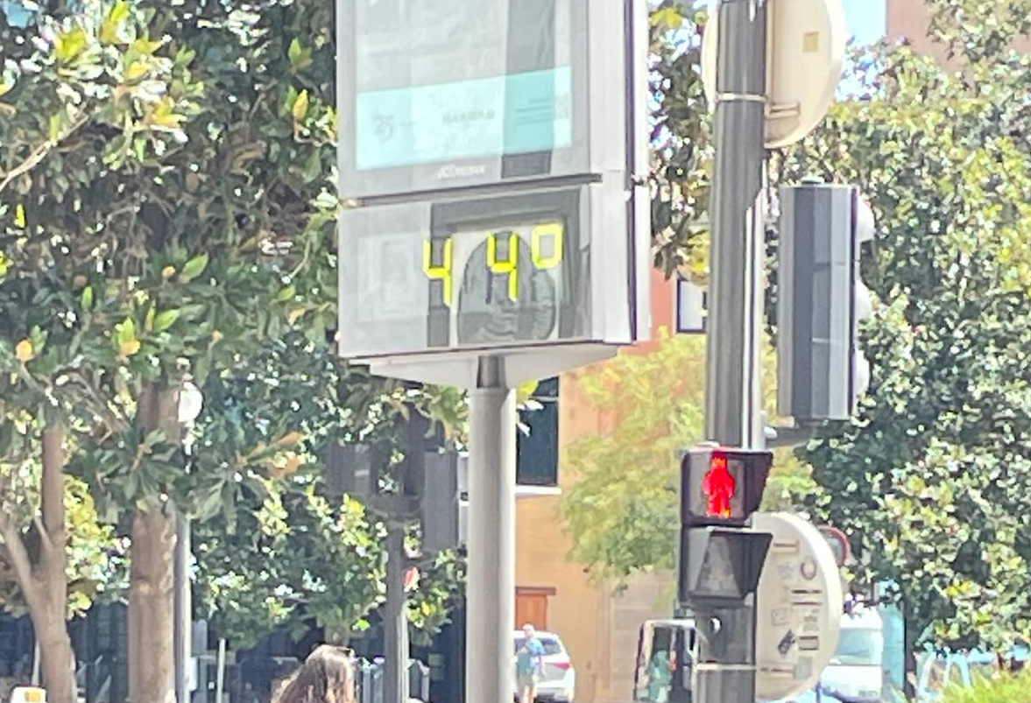

Slide 21
INTERESANT, UTIL, ...PLĂCUT!
Aș repeta experiența oricând!
VĂ MULȚUMESC !

